Slide 1

Projekt „Szkolenia dla kadry edukacji szkolnej w wymiarze europejskim” realizowany w Zespole Szkół Kształcenia Ustawicznego od 01.10.2018 do 29.02.2020, finansowany ze środków Europejskiego Funduszu Społecznego, Program Operacyjny Wiedza Edukacja Rozwój (POWER) w ramach projektu: „Ponadnarodowa Mobilność Kadry Edukacji Szkolnej” – nr POWERSE-2018-1-PL01-KA101-049092.
Dofinansowanie projektu z UE: 84 428,56 PLN

Slide 2
Podróż na wyspę wight zwiedzanie osborne House
W ramach projektu: Mobilność edukacyjna – Mobilność kadry edukacji szkolnej.
17 – 22 lutego 2019 r.

Slide 3
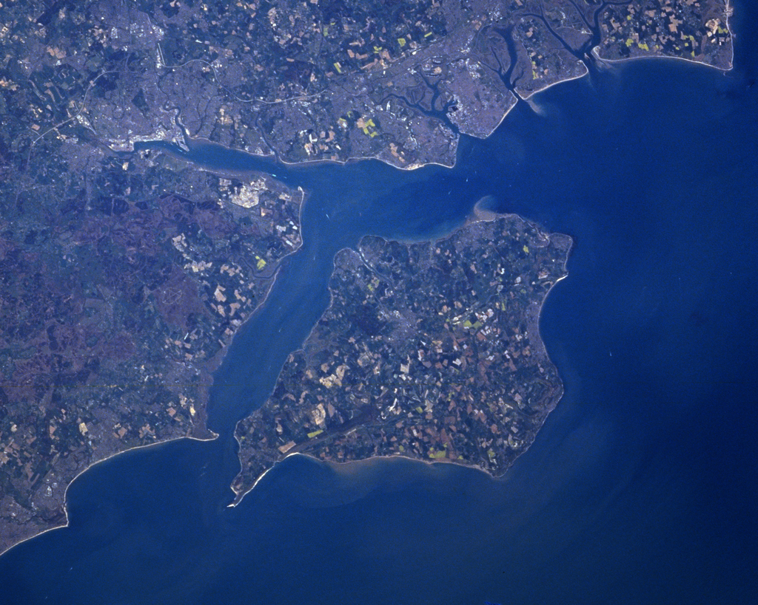
Isle of Wight – wyspa należąca do archipelagu Wysp Brytyjskich, oddzielona od brytyjskiego wybrzeża cieśniną Solent. Kształtem przypomina romb o wymiarach 26 na 39 kilometrów i powierzchni 384 km².
Wyspa Wight jest jednym z najbogatszych w skamieniałości dinozaurów miejsc w Europie. Znaleziono tu skamieniałości ponad 20 gatunków dinozaurów oraz innych zwierząt z okresu kredy. W zatoce Compton podczas odpływu widoczne są ślady dinozaura.
Wyspa Wight jest jednym z nielicznych miejsc w Anglii, w którym występują rude wiewiórki (innym jest wyspa Brownsea). W odróżnieniu od reszty kraju, na wyspie nie ma wiewiórek szarych. Z gatunków ochronnych spotyka się susła, nietoperze. Kwiatem – symbolem wyspy została wybrana w roku 2002 w drodze plebiscytu orchidea.

Slide 4
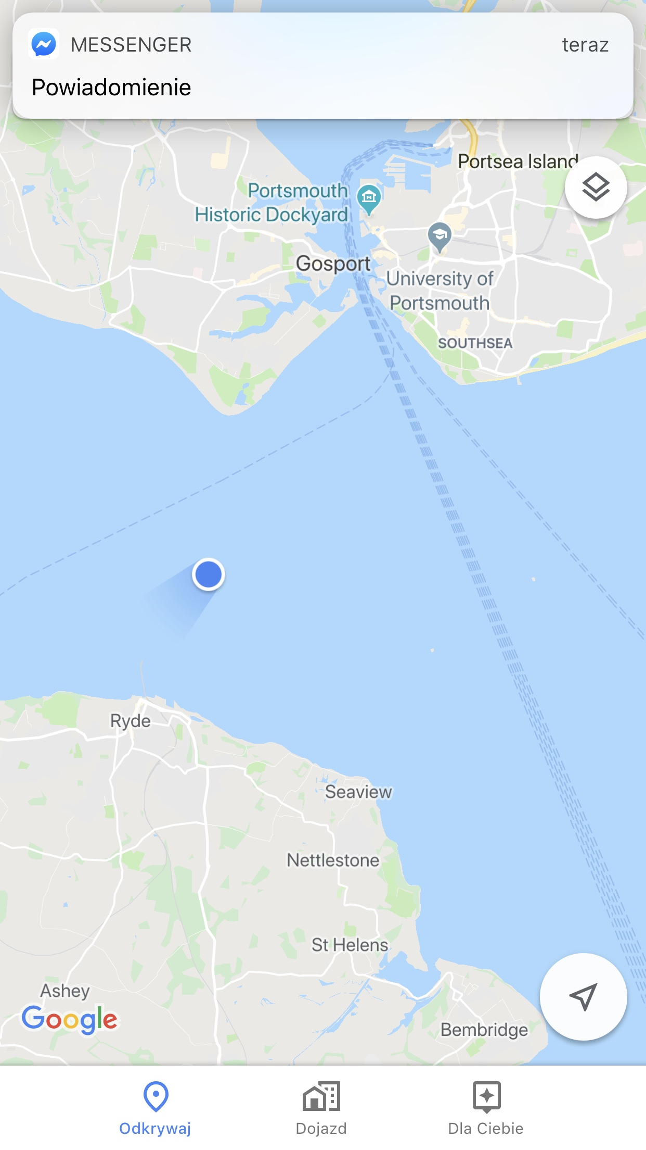
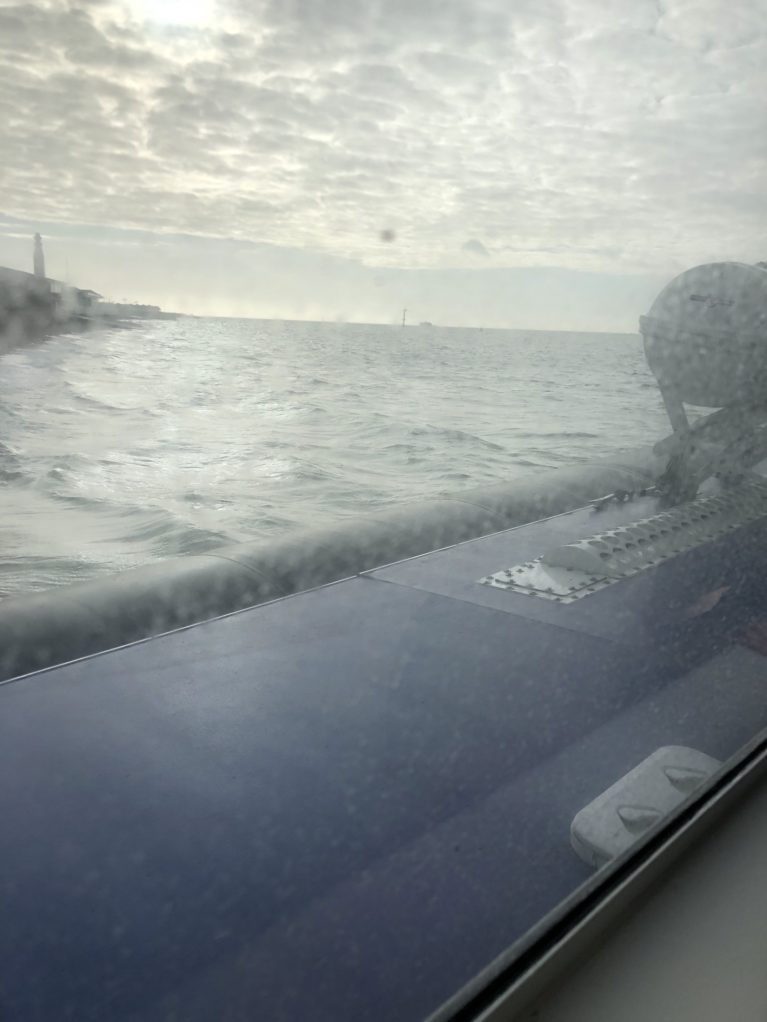
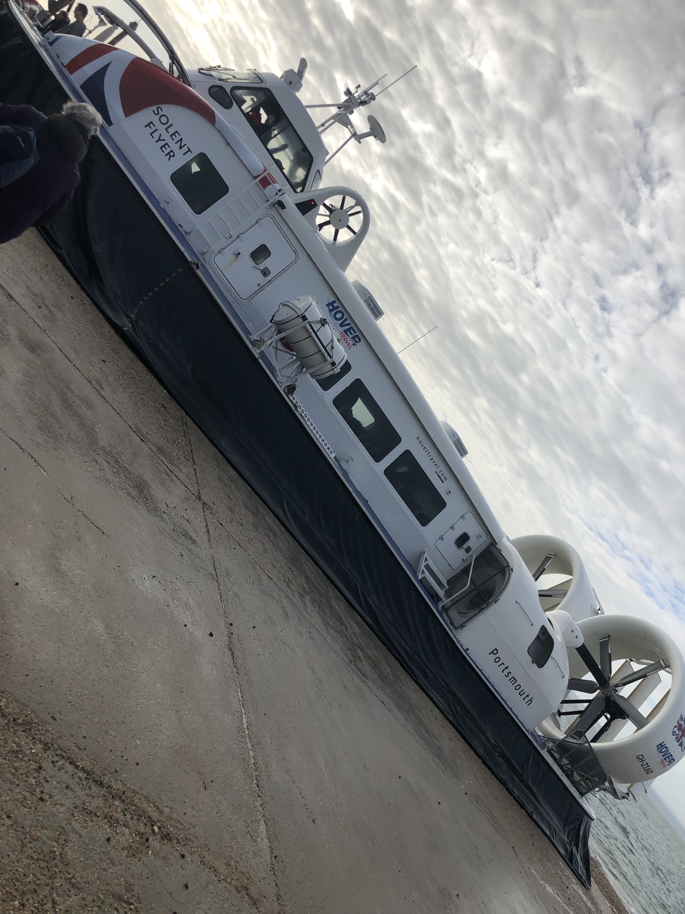
Z Portsmouth na Isle of Wight kursuje poduszkowiec. Podróż nim jest atrakcją samą w sobie. Niestety, jest to opcja tylko dla pieszych turystów. Poduszkowiec pokonuje trasę w ciągu zaledwie 10 minut.

Slide 5
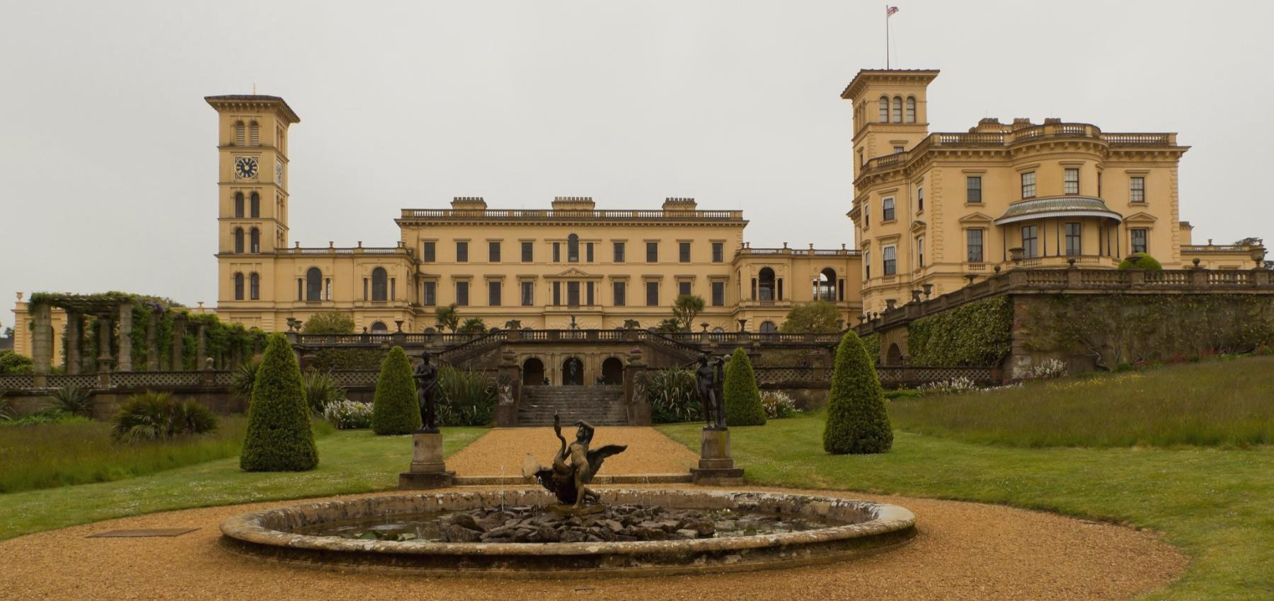
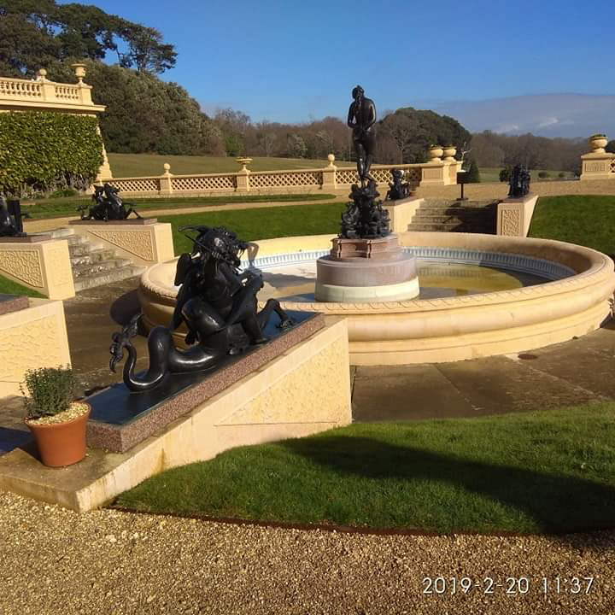
Osborne House to zaprojektowany z niezwykłym rozmachem pałac, który miał służyć jako miejsce odpoczynku dla Księcia Alberta i Królowej Wiktorii. Niegdyś było samym centrum Imperium Brytyjskiego, miejscem gdzie witano i goszczono najważniejszych gości i pałacem rodziny królewskiej. Co ciekawe projektantem domu był sam Książę, który czerpał inspirację z włoskiego renesansu. Wnętrze oraz ogrody odzwierciedlają styl i pasję królewskiej pary.
Z ciekawostek należy dodać, że wiele przedmiotów leżących w domu pozostawiono w miejscach, w których zostały położone przez księcia Alberta. Po śmierci Królowej Wiktorii w 1901 r., pokoje pary królewskiej zostały zamknięte aż do roku 1954, kiedy to Królowa Elżbieta II wydała nakaz ich otwarcia dla szerszej publiczności.
Poza domem miejscem wartym zobaczenia jest leżący w lesie Swiss Cotage. W domku znajdziemy wystawę różnych drobiazgów z całego świata (większość z Indii), a dookoła budynku są dwa ogrody, niegdyś pielęgnowane przez dzieci królewskiej pary. Nieopodal znajduje się plac zabaw dla dzieci oraz rzeźbione drewniane zwierzęta. Przepiękne kwieciste ogrody uzupełniają owocowe drzewa, które w wielu przypadkach zostały posadzone przez samego Alberta.
Na koniec dodam, że ścieżką prowadzącą z ogrodu można zejść na plażę, na której Królowa Wiktoria zażywała kąpieli oraz uczyła swoje dzieci pływać.
Osborne House jest jednym z najczęściej odwiedzanych pałaców w Wielkiej Brytanii,

Slide 6
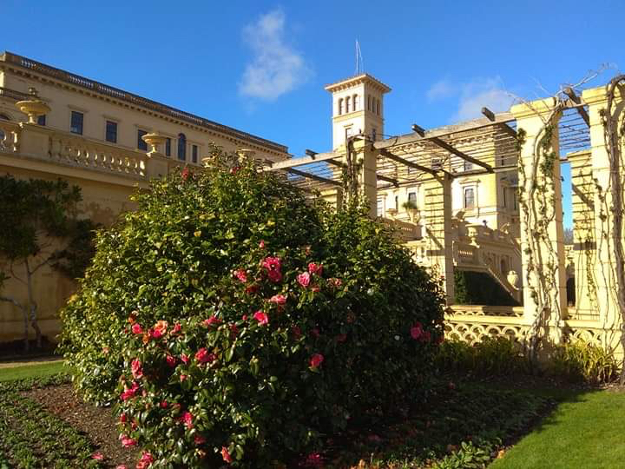
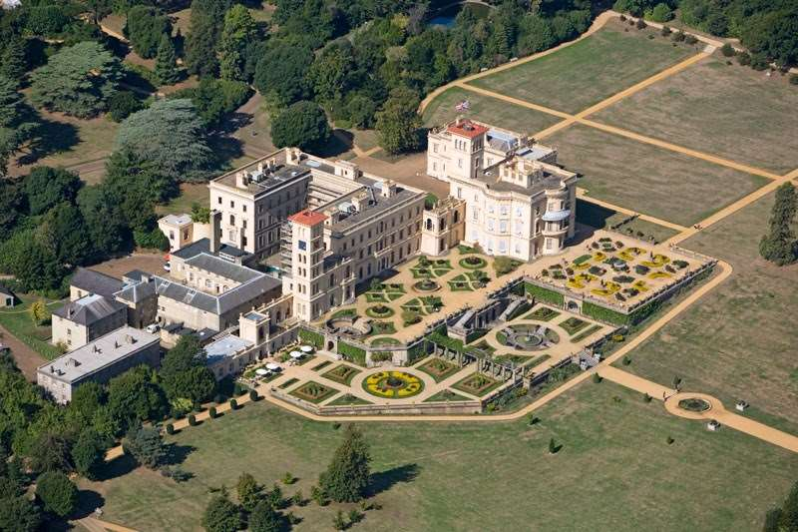
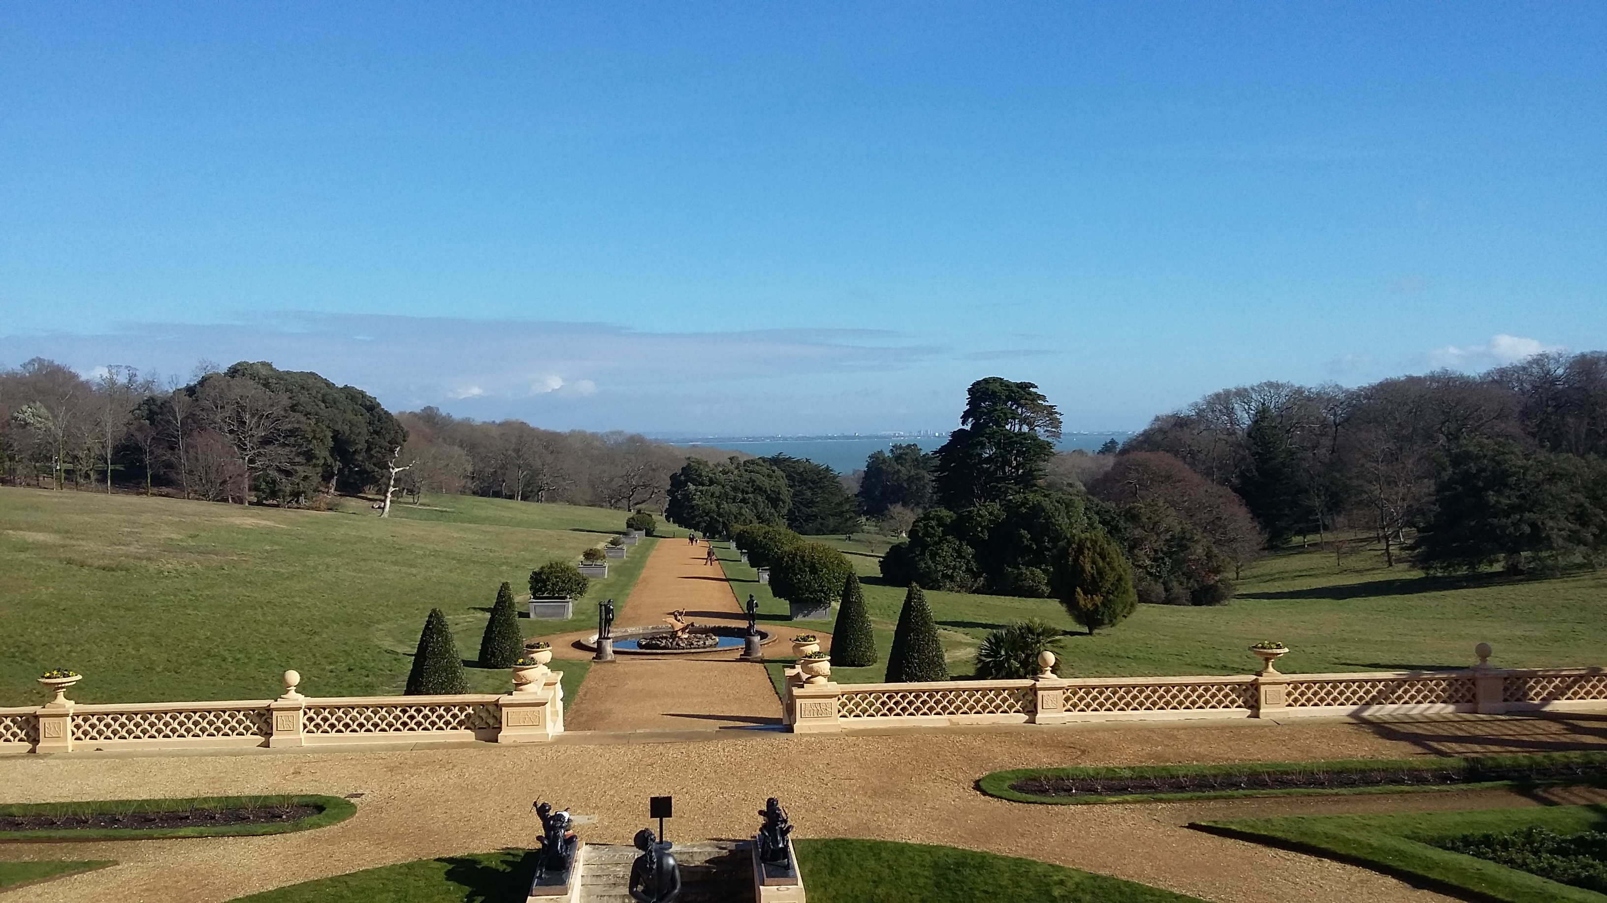
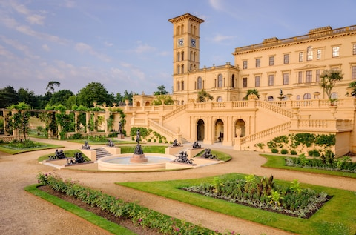
Osbourne house
Gmach został wzniesiony w latach 1845-1851 według projektu Thomasa Cubitta na zlecenie królowej Wiktorii i jej małżonka, księcia Alberta. Inspiracją dla architekta były włoskie pałace z okresu renesansu. W latach 1890-1891 budynek poddano rozbudowie.

Slide 7
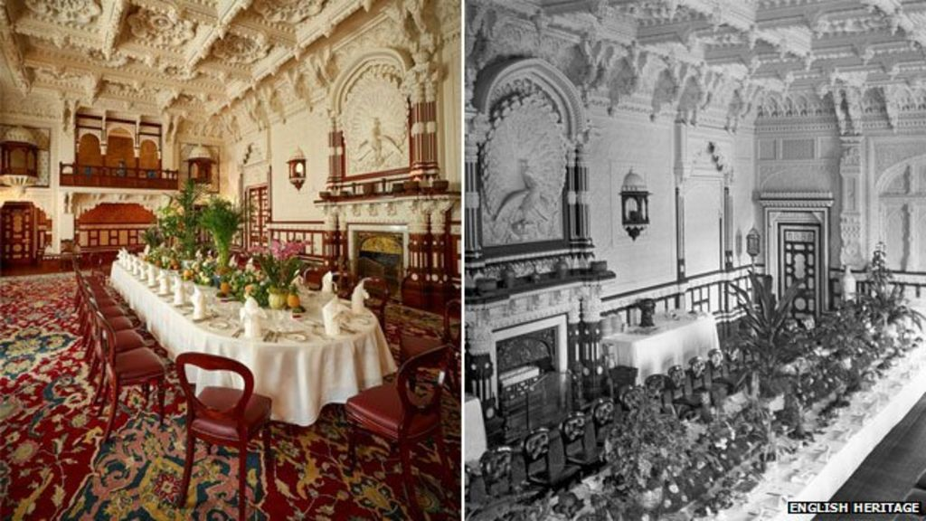
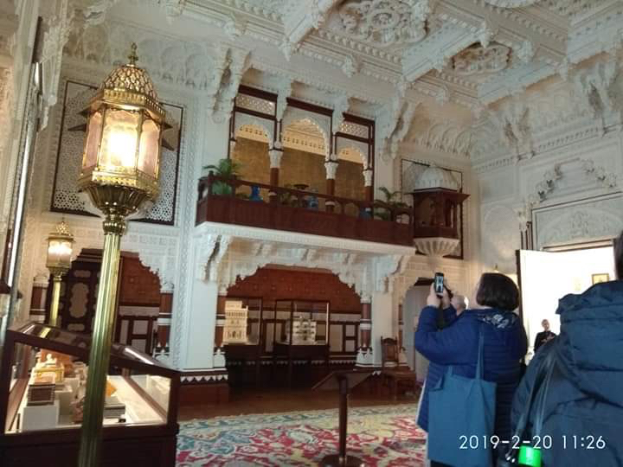
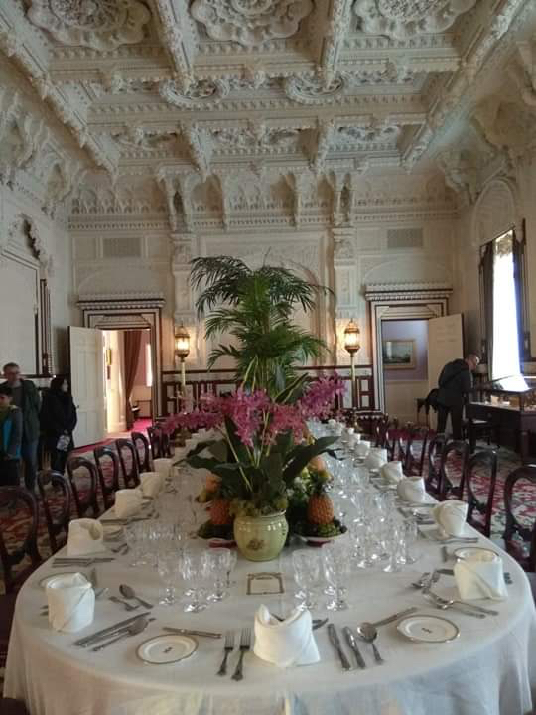
Parter urządzony został z wykorzystaniem wielu elementów pochodzących z Indii, których Wiktoria była cesarzową. Na terenie rezydencji zgromadzono też kolekcję obrazów pędzla Rudolfa Swobody, przedstawiających sceny i osoby z Indii.

Slide 8
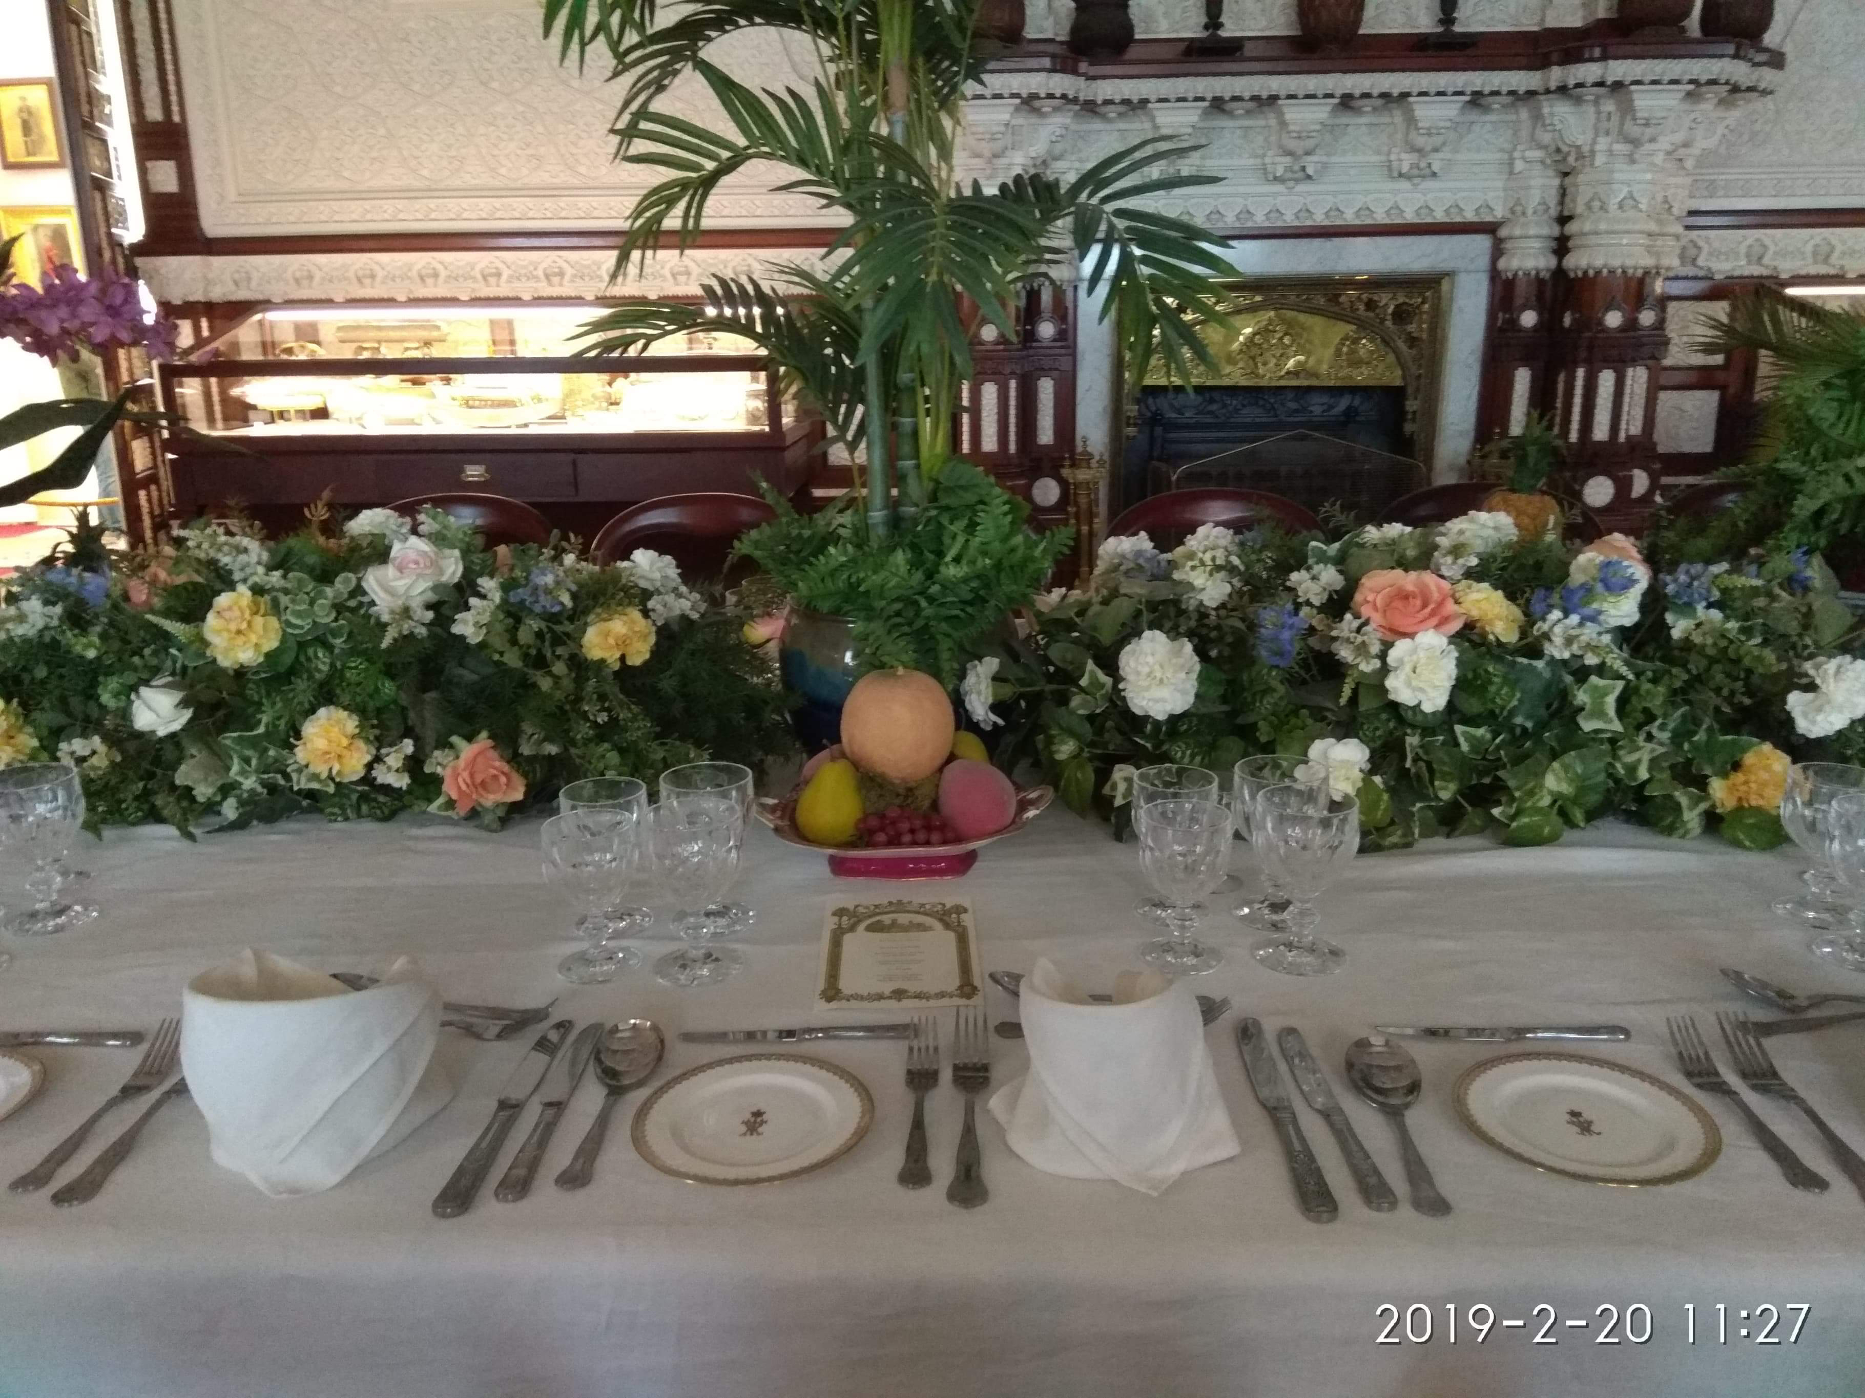
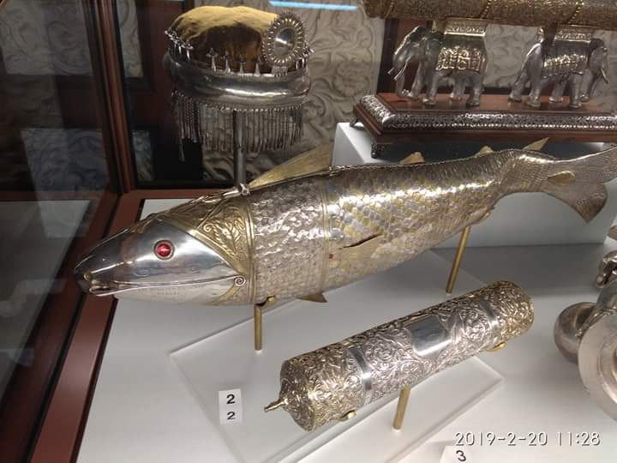
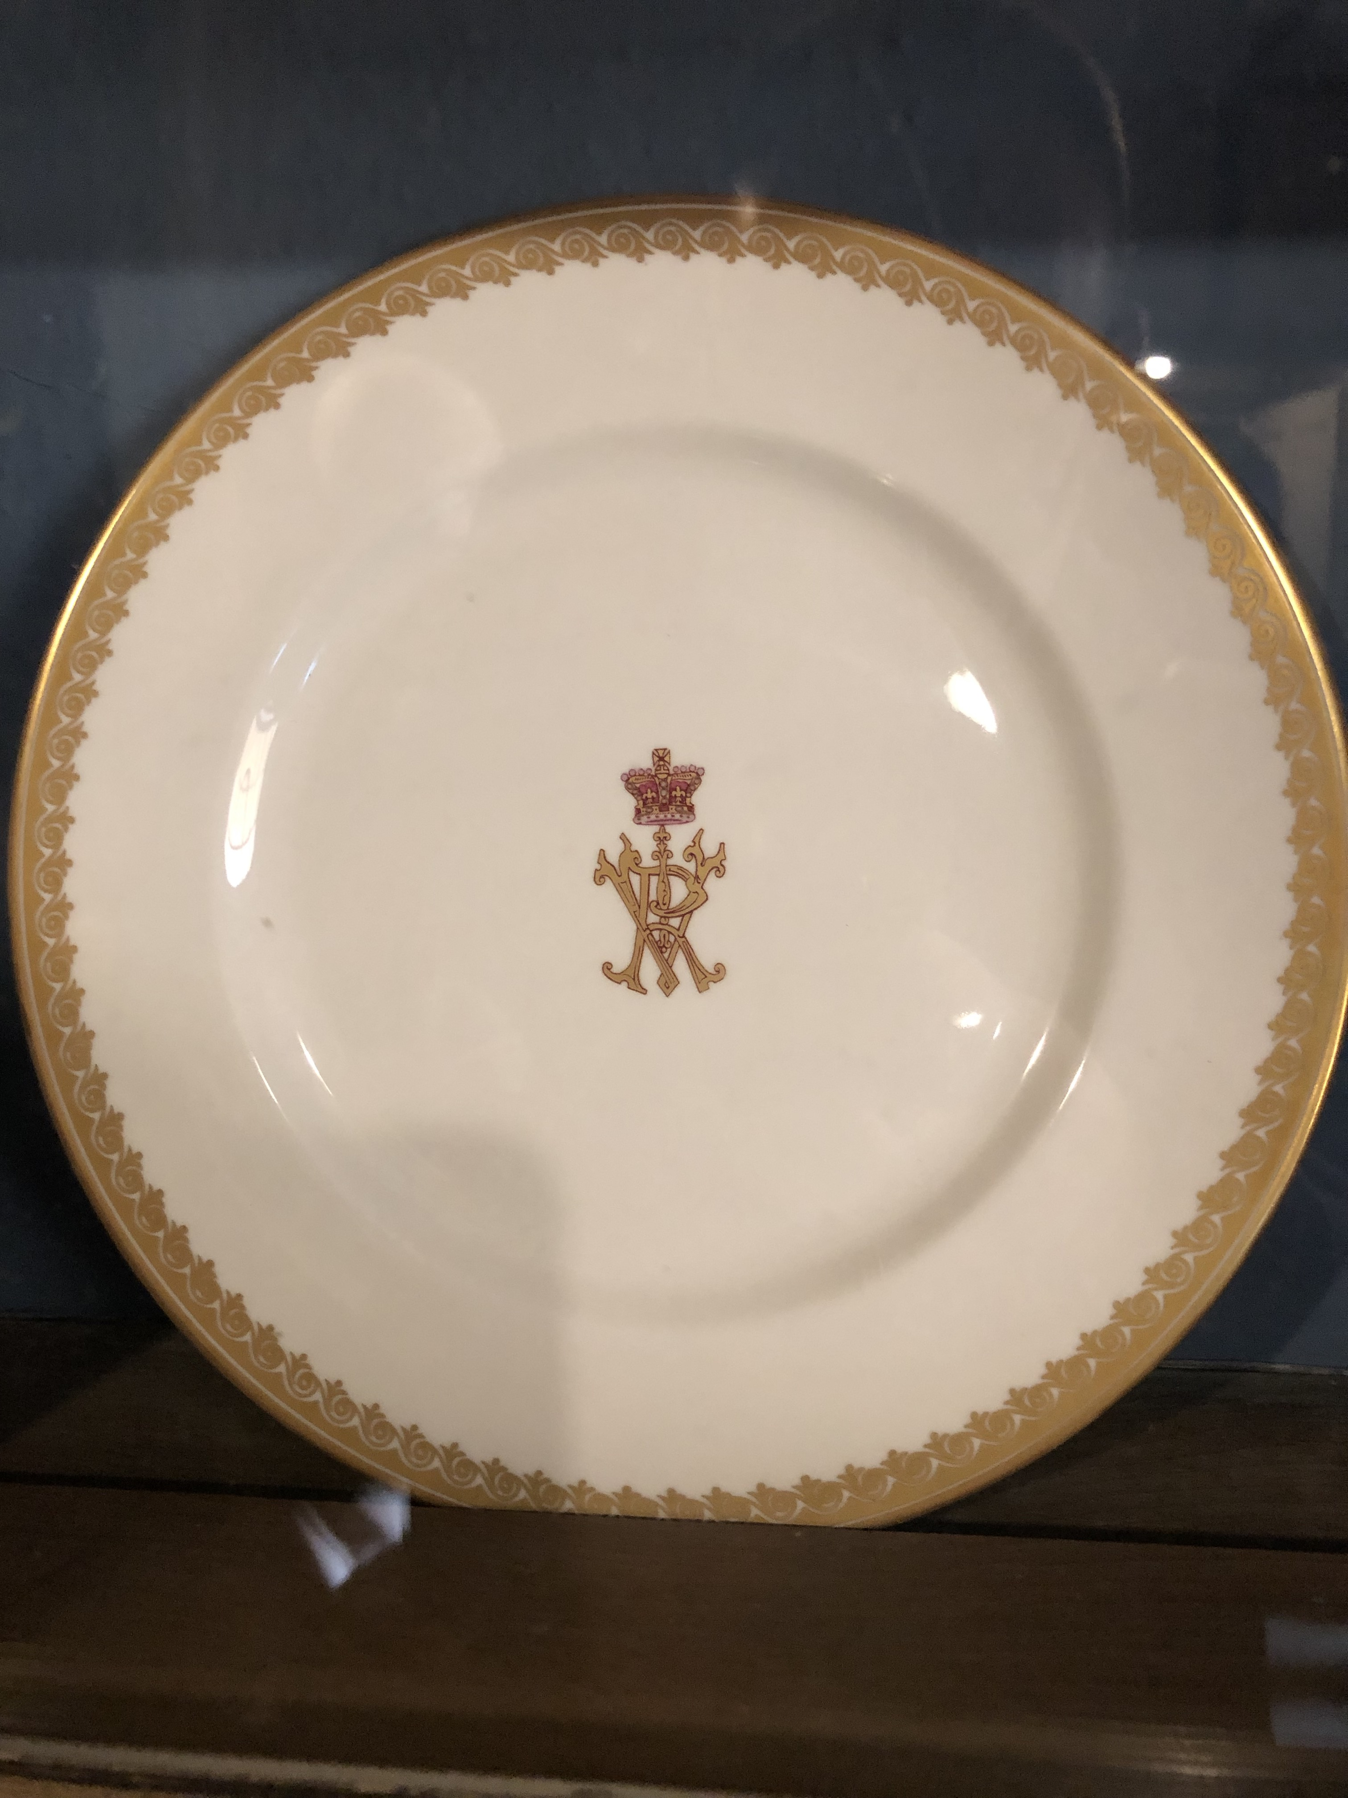
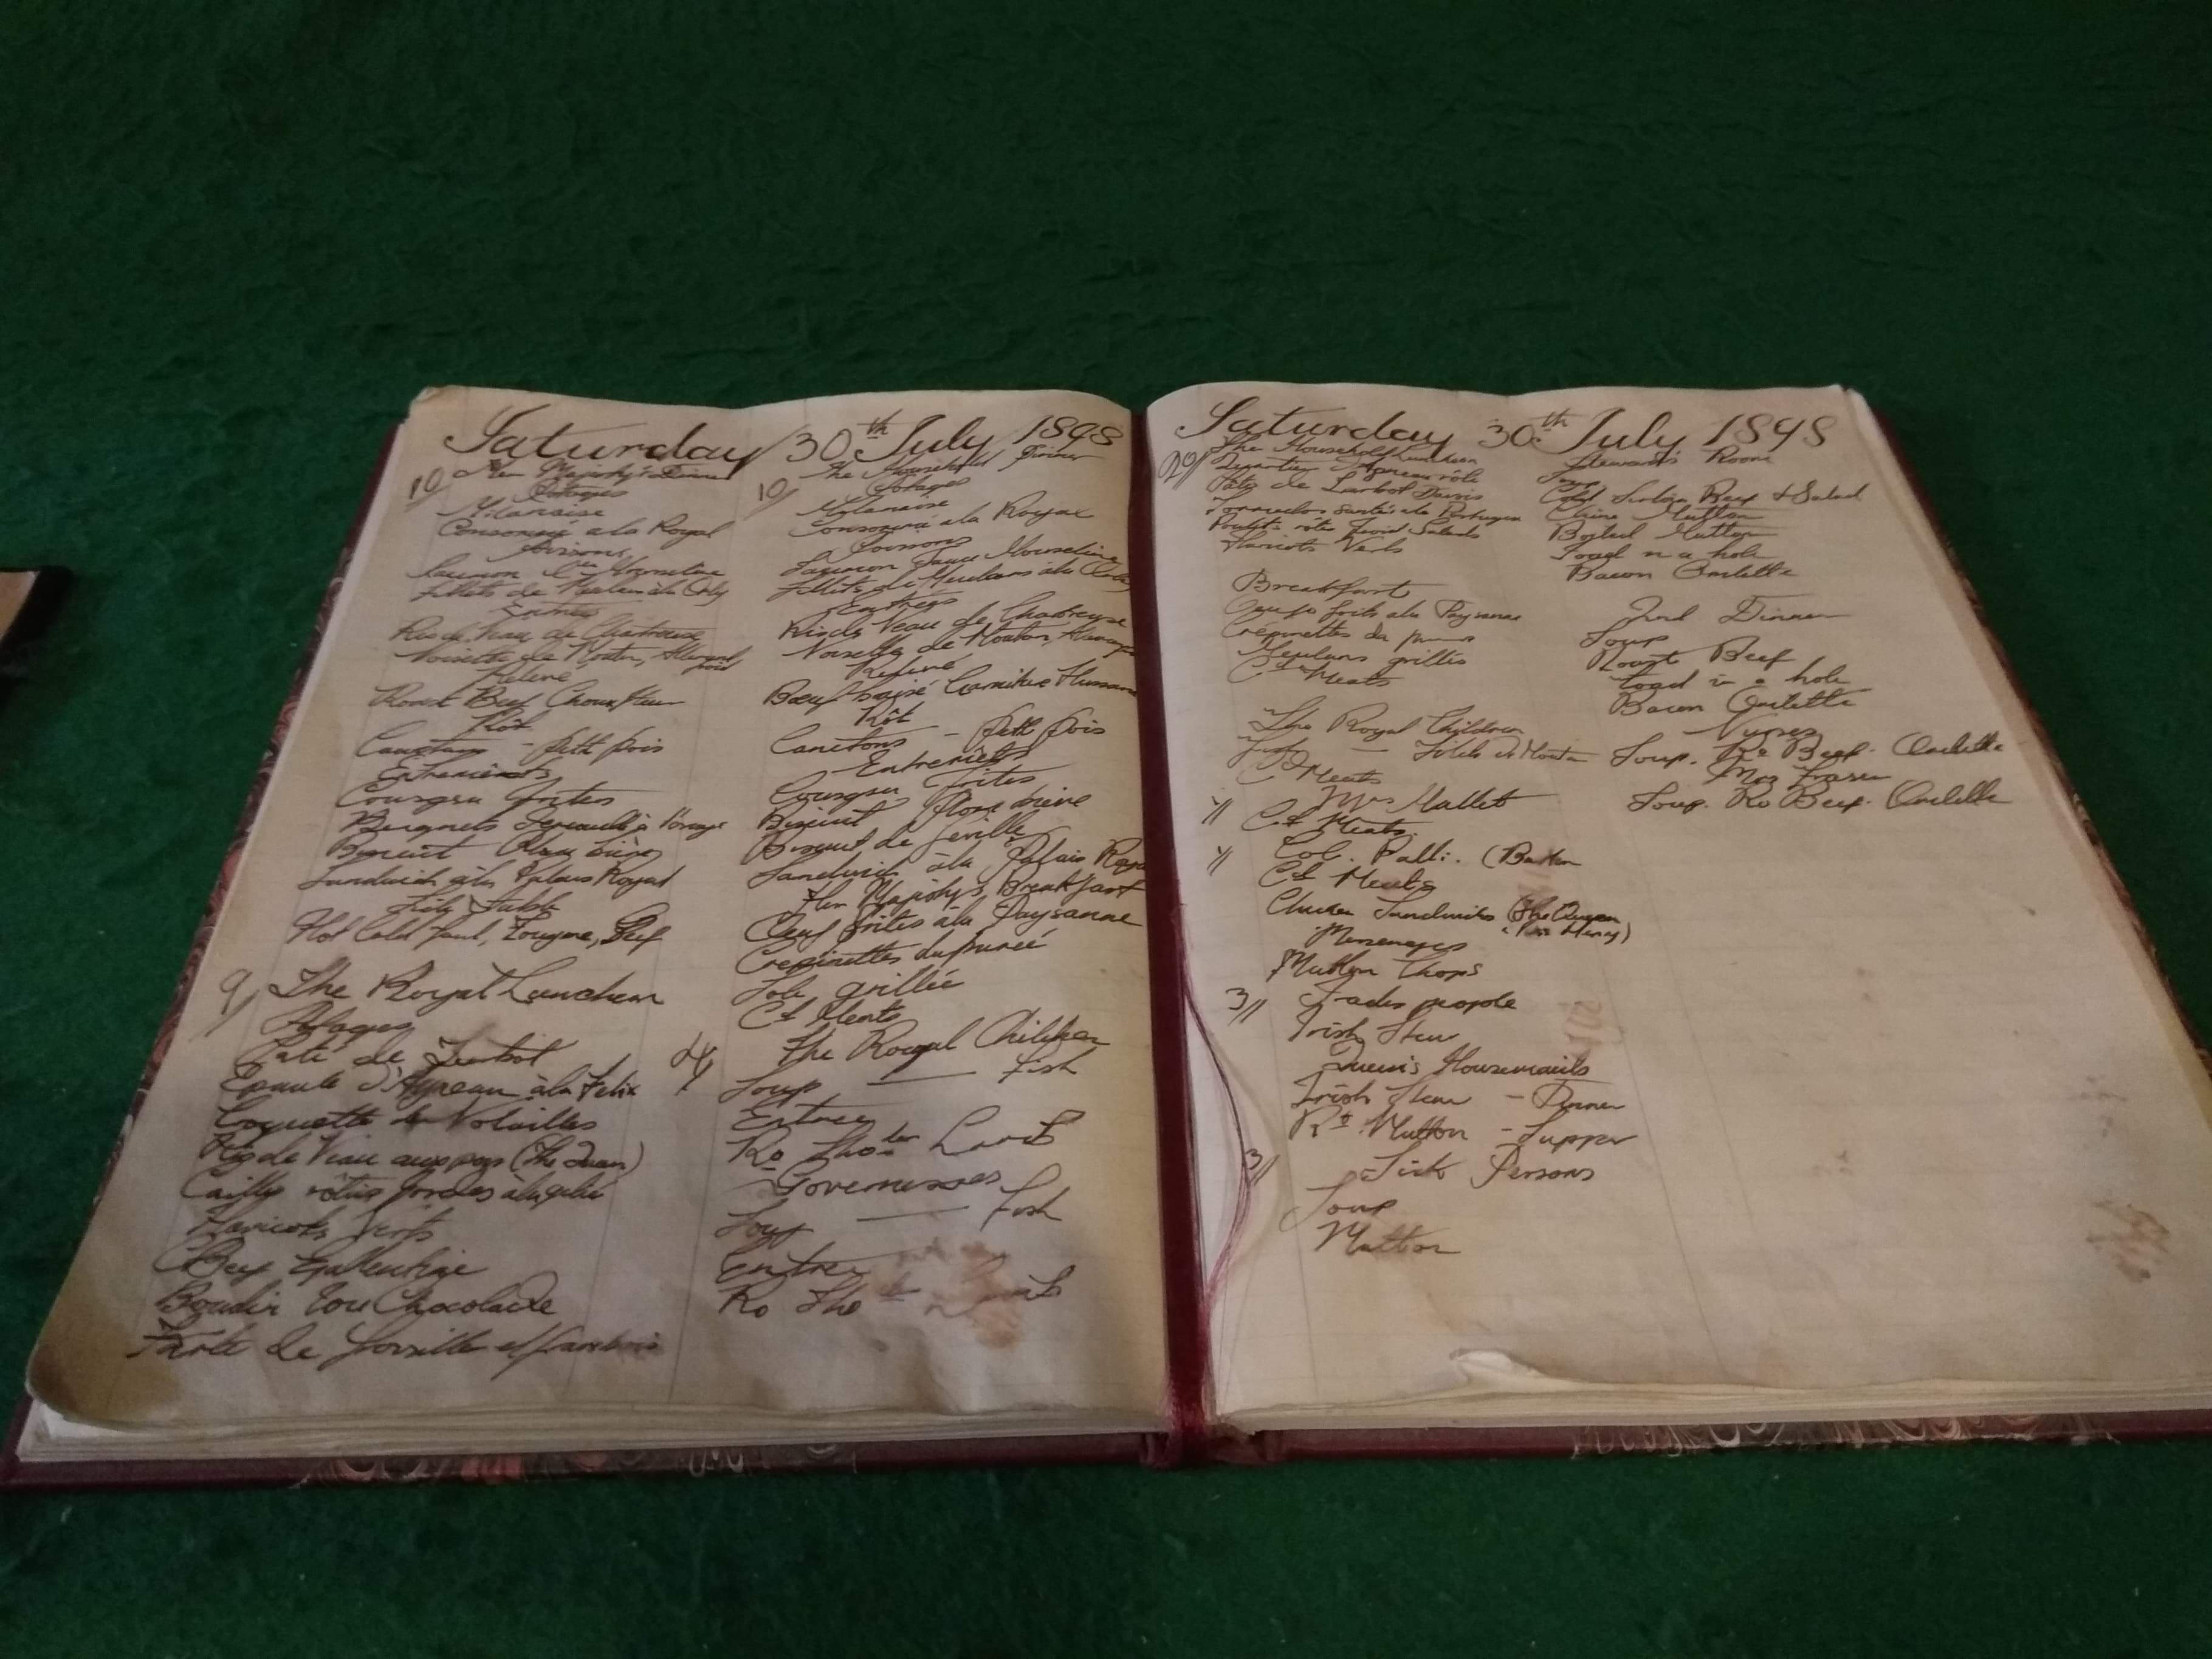
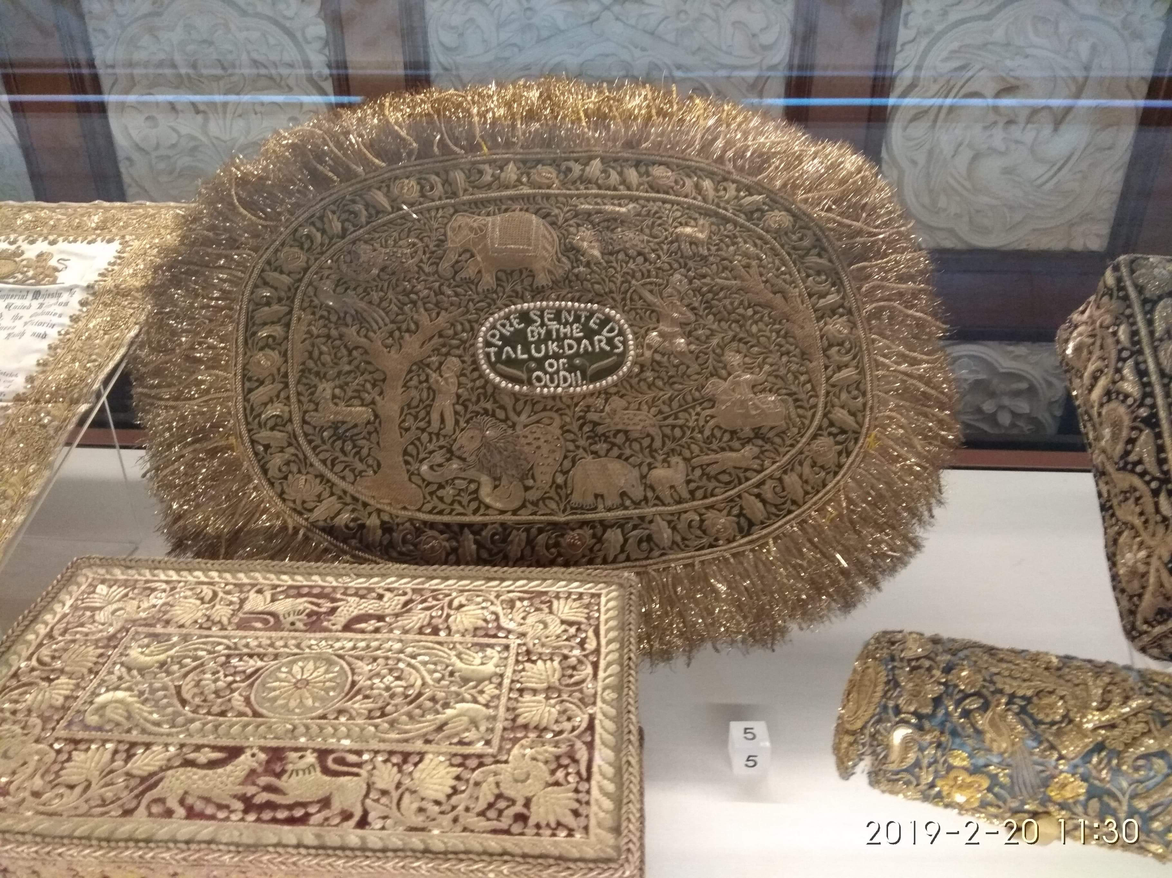
Parter - jego wystrój i wyposażenie -
serwis, księga gości, prezenty jubileuszowe

Slide 9
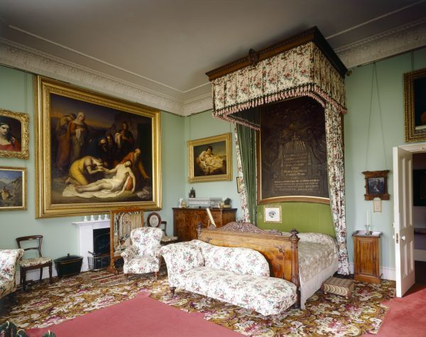
Wnętrza pałacu - sypialnia
Ślub Wiktorii z księciem Albertem odbył się10 lutego 1840 r. w Kaplicy Królewskiej w St. James’s Palace. Albert stał się znany jako książę-małżonek, chociaż tytuł ten formalnie uzyskał dopiero w 1857 r. Albert nie otrzymał nigdy żadnego parowskiego tytułu.
Albert i Wiktoria tworzyli szczęśliwe, zgodne i kochające się małżeństwo. Książę-małżonek był nie tylko towarzyszem życia królowej, ale wywierał także wielki wpływ na życie polityczne Wielkiej Brytanii. Rychło stał się dla Wiktorii ważniejszym politycznym doradcą niż premier Melbourne.
Książę-małżonek zmarł nagle 14 grudnia 1861 r. Jego śmierć załamała królową, która pogrążyła się w prawie permanentnej żałobie. Przez resztę życia ubierała się na czarno. Rzadko pokazywała się publicznie, jeszcze rzadziej opuszczała Londyn. Jej odosobnienie przydało jej przydomek „Wdowy z Windsoru”
Śmierć Wiktorii:
Zgodnie ze swoim zwyczajem, święta Bożego Narodzenia 1900 r. królowa spędziła w Osborne House. Zmarła na krwiaka mózgu 22 stycznia 1901 r. w wieku 81 lat. Zgodnie ze swoim życzeniem została pochowana w białej sukni i ślubnym welonie. Ponieważ nie lubiła czarnych pogrzebów, Londyn udekorowano z tej okazji purpurą i bielą. Wiktoria panowała przez 63 lata, 7 miesięcy i 2 dni. Jej rekord długości panowania pobiła 9 września 2015 roku jej praprawnuczka Elżbieta II.

Slide 10
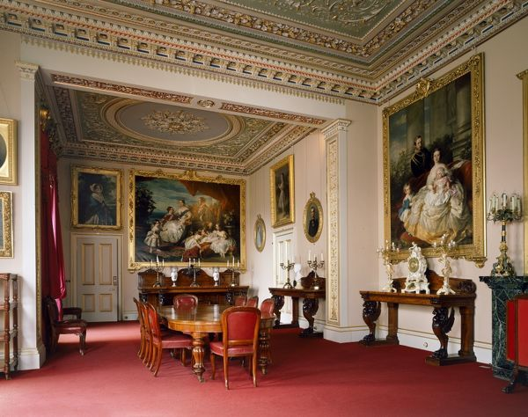
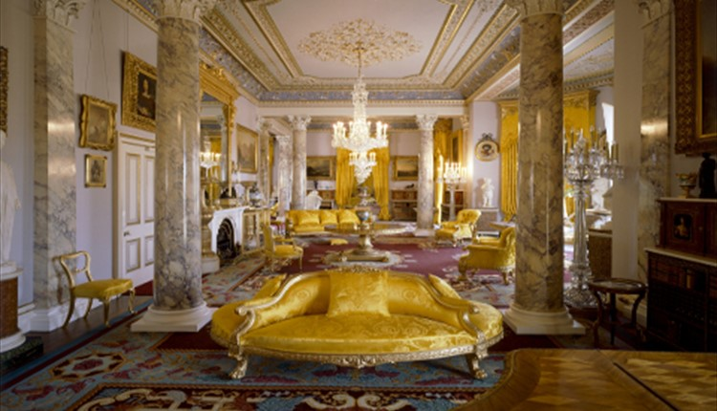
Jadalnia
Salon

Slide 11
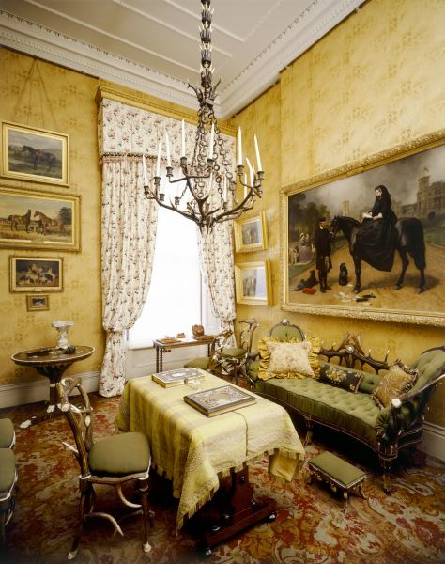
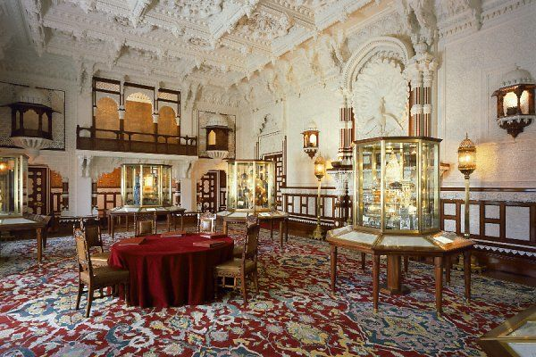
Pokój myśliwski
Pokój hinduski

Slide 12
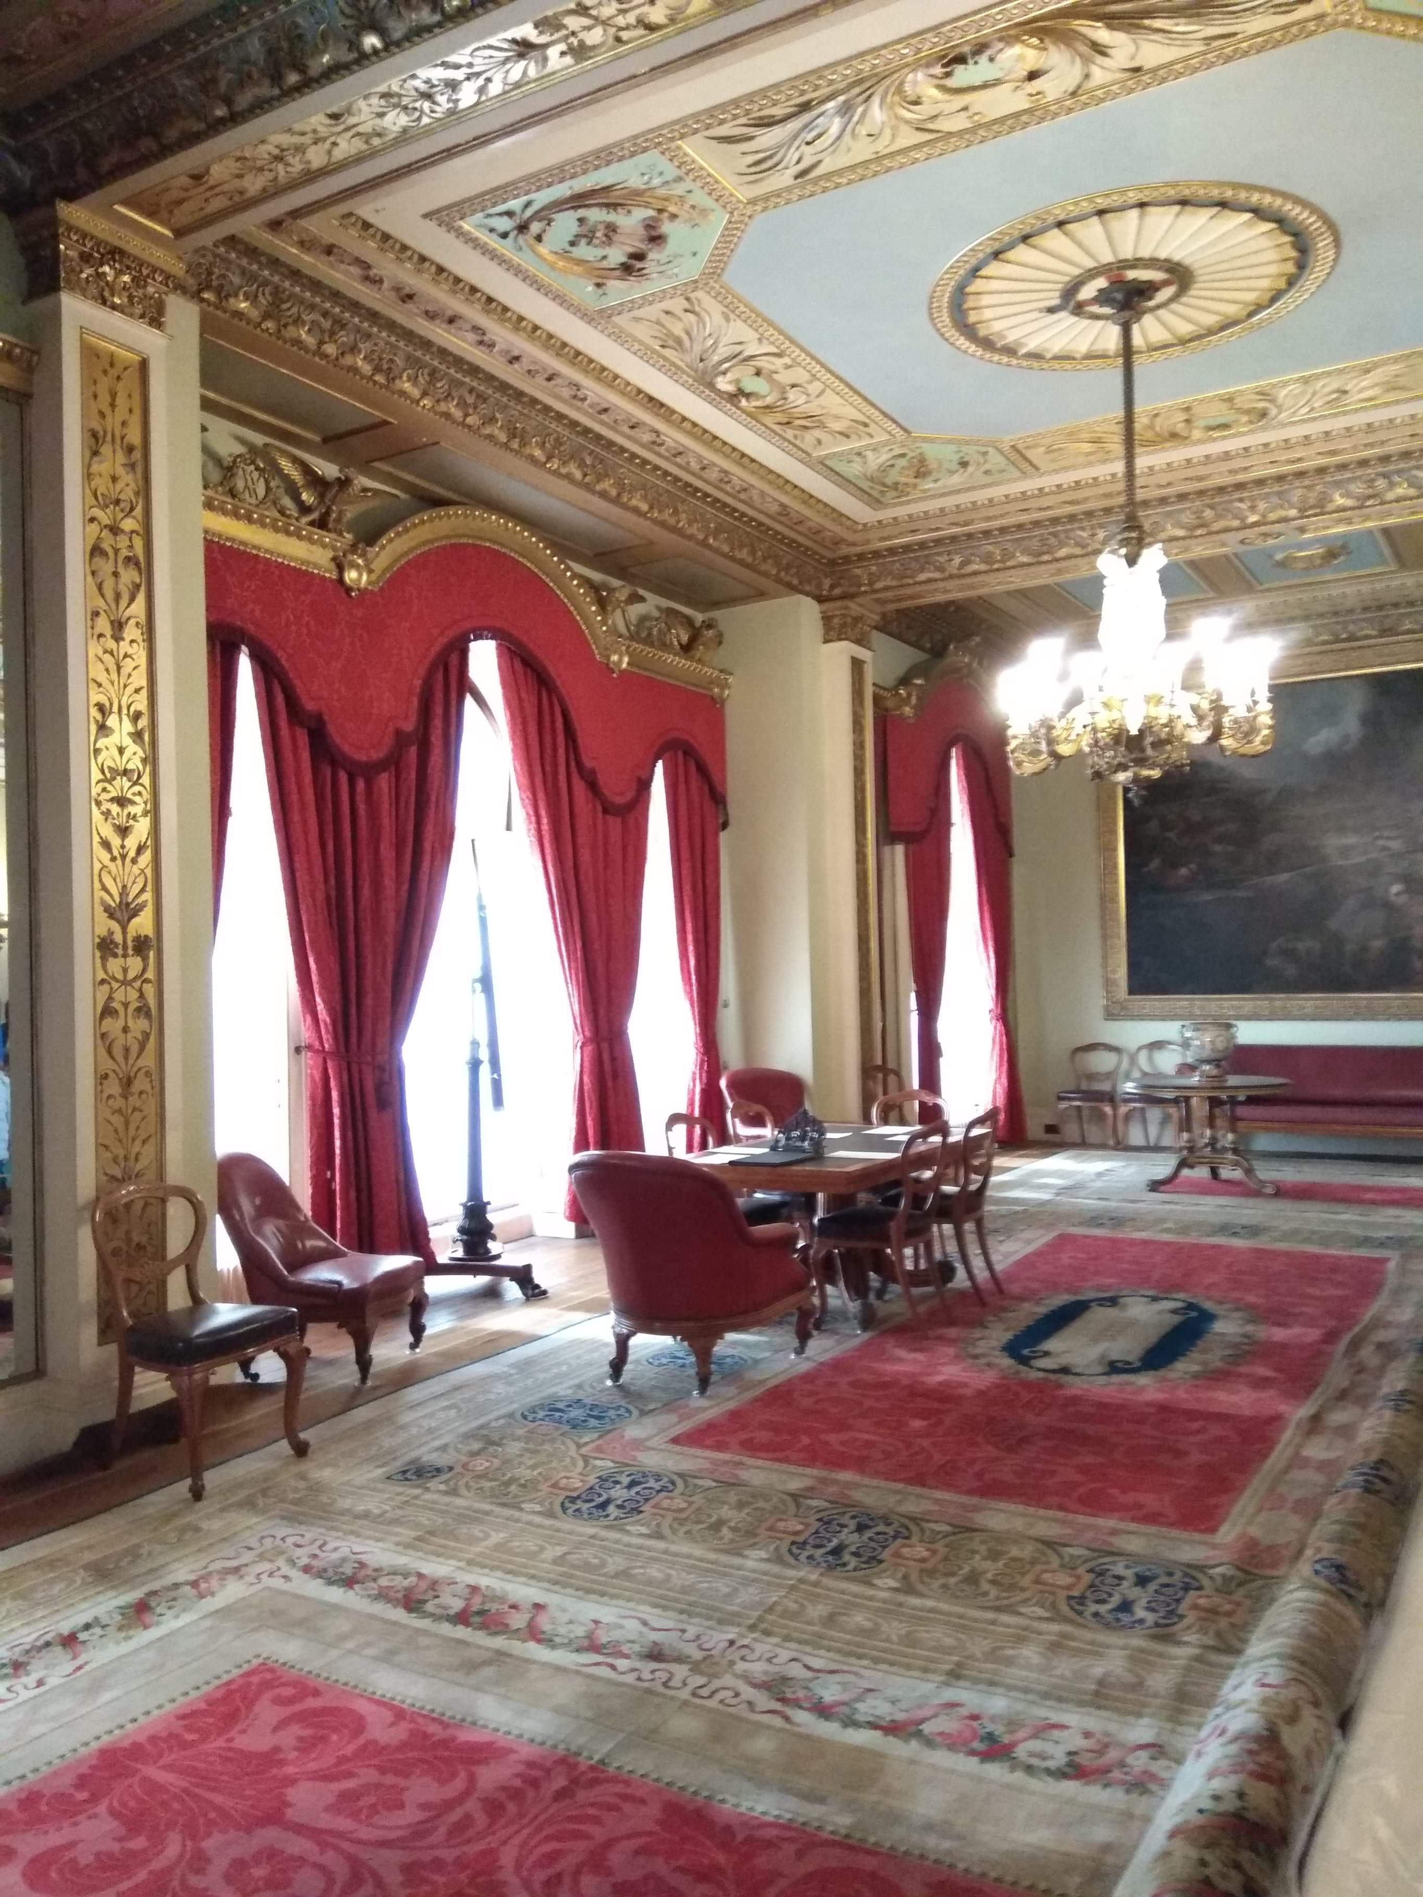
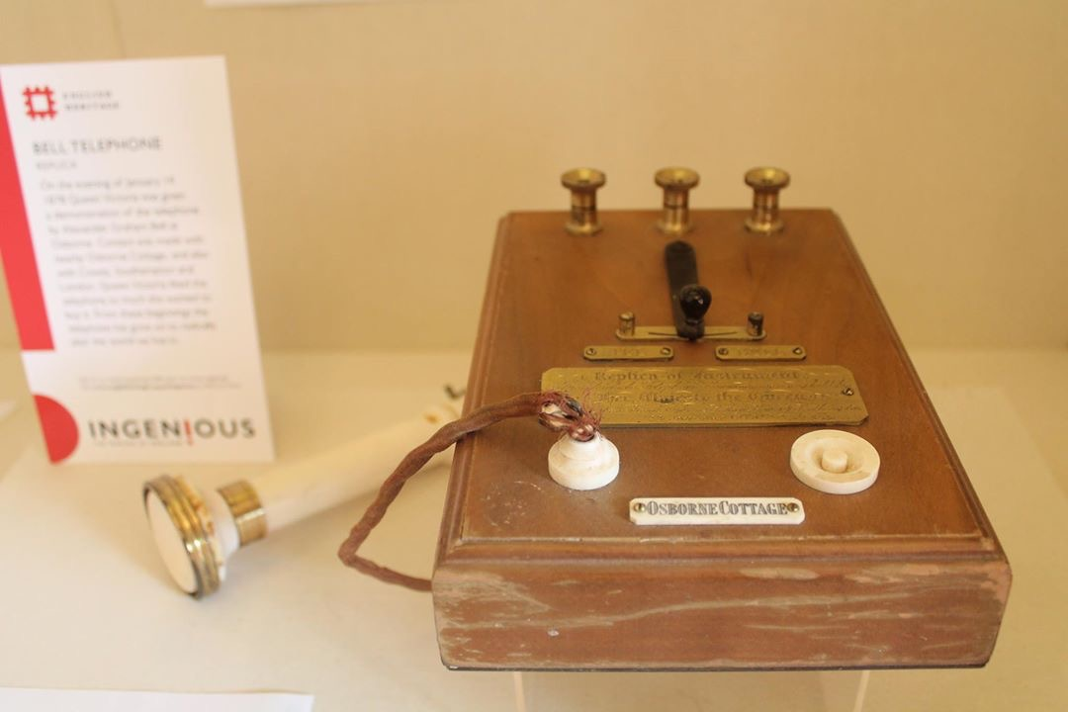
Salon, w którym Alexander Graham Bell zaprezentował Królowej Wiktorii swój wynalazek w postaci telefonu

Slide 13
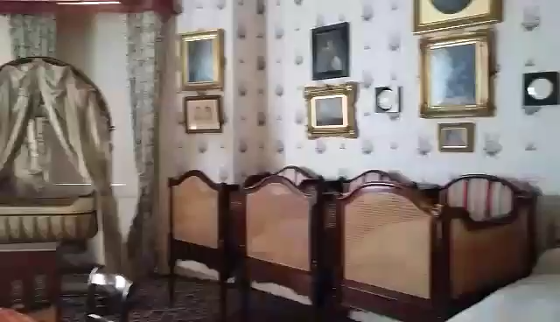
Na samej górze pałacu umieszczono pokój dla dzieci.
Wiktoria w ciągu pięciu lat urodziła czworo pociech.

Slide 14
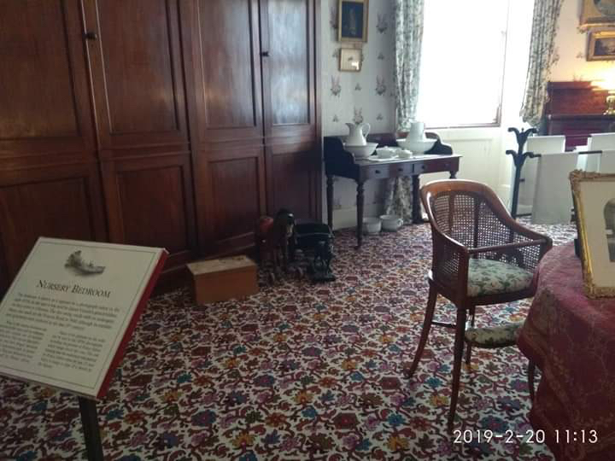
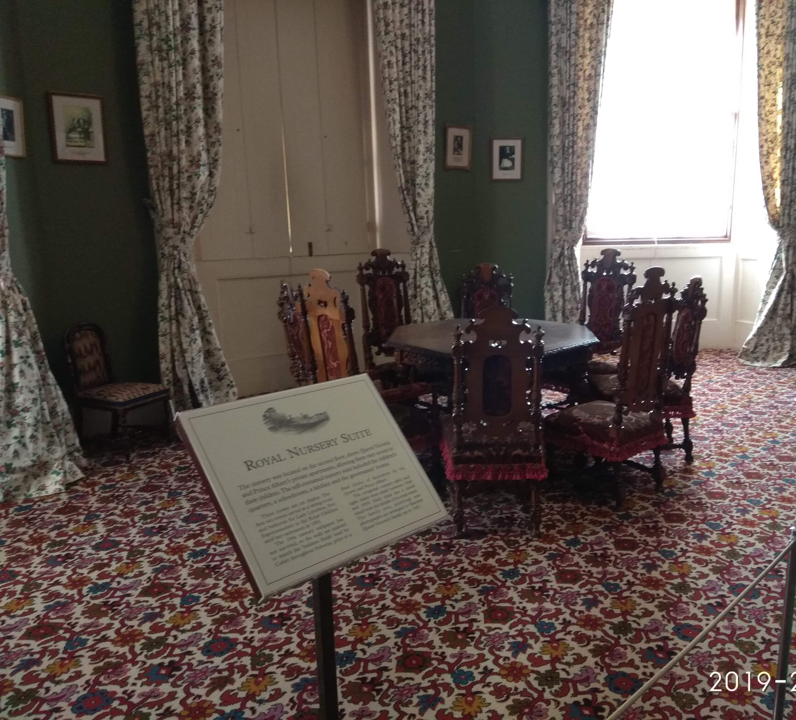
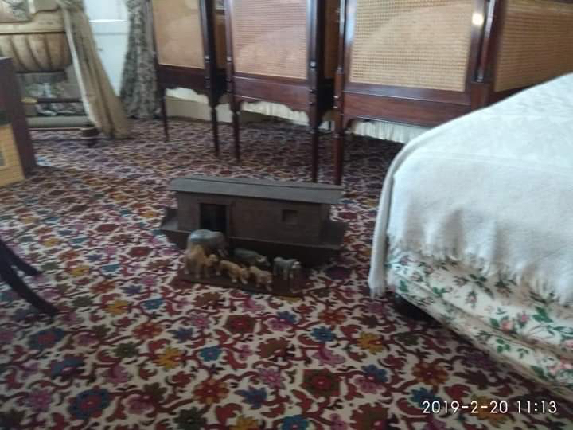
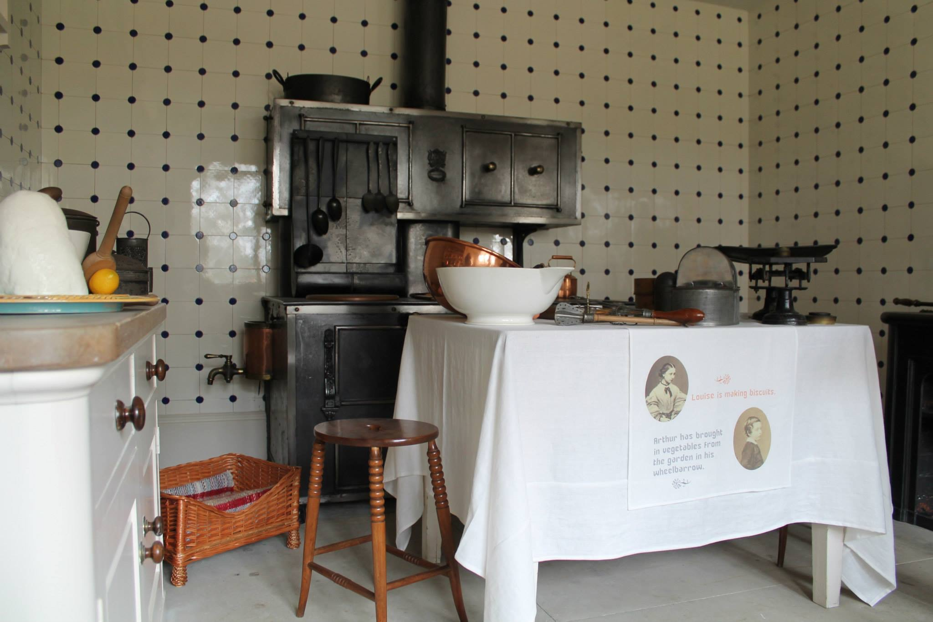
Apartament dla dzieci
Wiktoria i Albert mieli dziewięcioro potomków. Królowa nienawidziła bycia w ciąży i karmienia niemowląt. Twierdziła, że karmienie piersią jest obrzydliwe. Monarchini przez całe życie kochała swojego męża, ale dla dzieci była niesamowicie surowa i nie okazywała im uczuć. Najbardziej zimne stosunki miała z najstarszym synem. Bertie nie był zbytnio zdolny i jego rodzice uważali go za półgłówka. Gdy był w wojsku i znaleziono go w łóżku z prostytutką, ojciec napisał do niego długi list pełen wyrzutów. Pewnego dnia Albert odwiedził syna w Cambridge i wybrali się na spacer w deszczu. Albert przeziębił się poważnie i trzy tygodnie później zmarł. Wiktoria do końca życia obwiniała syna o śmierć męża.

Slide 15
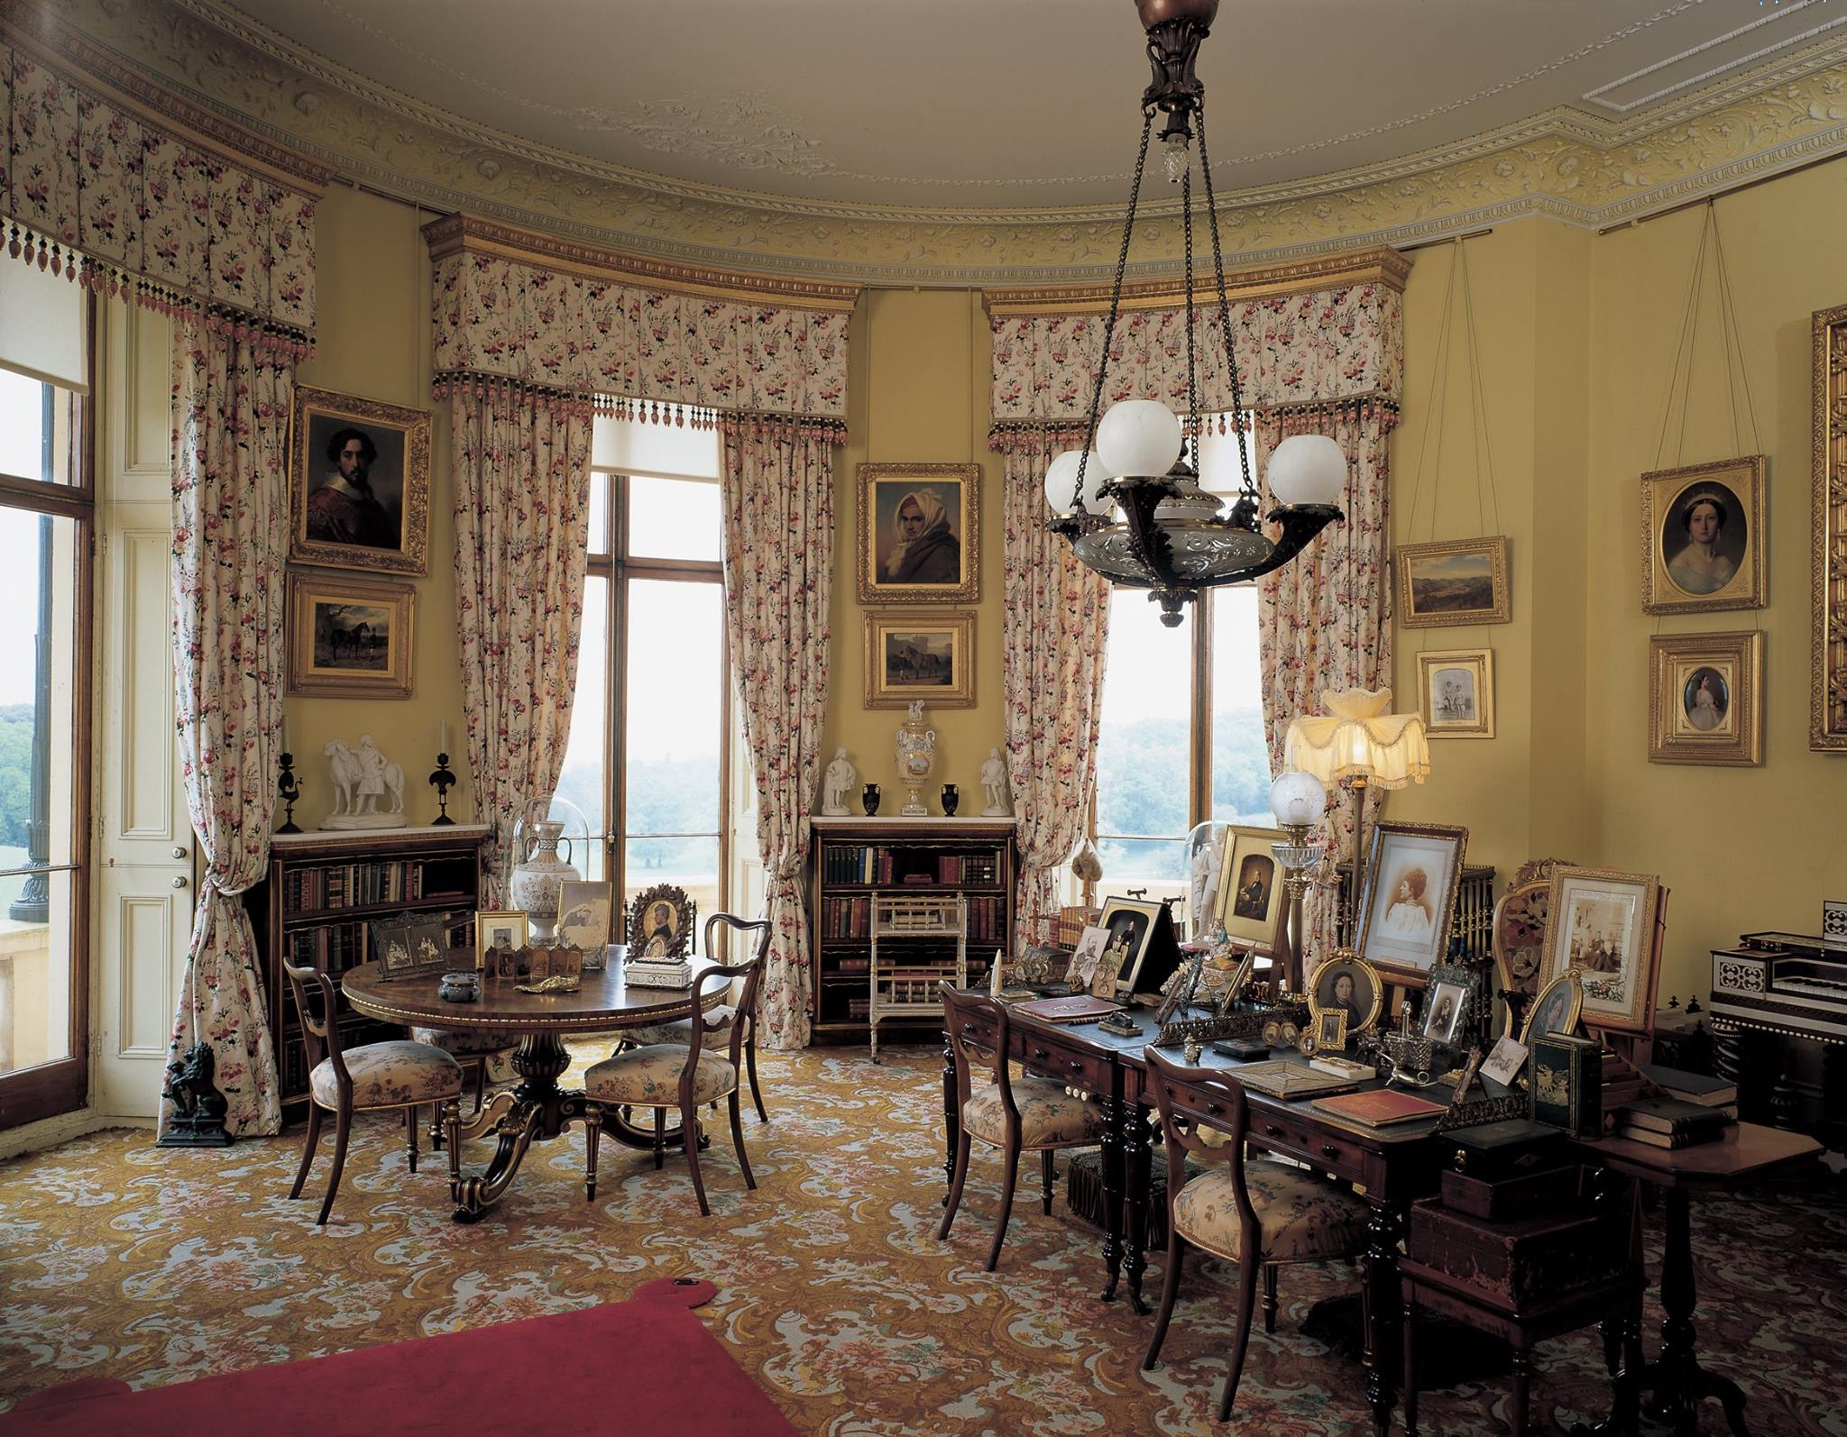
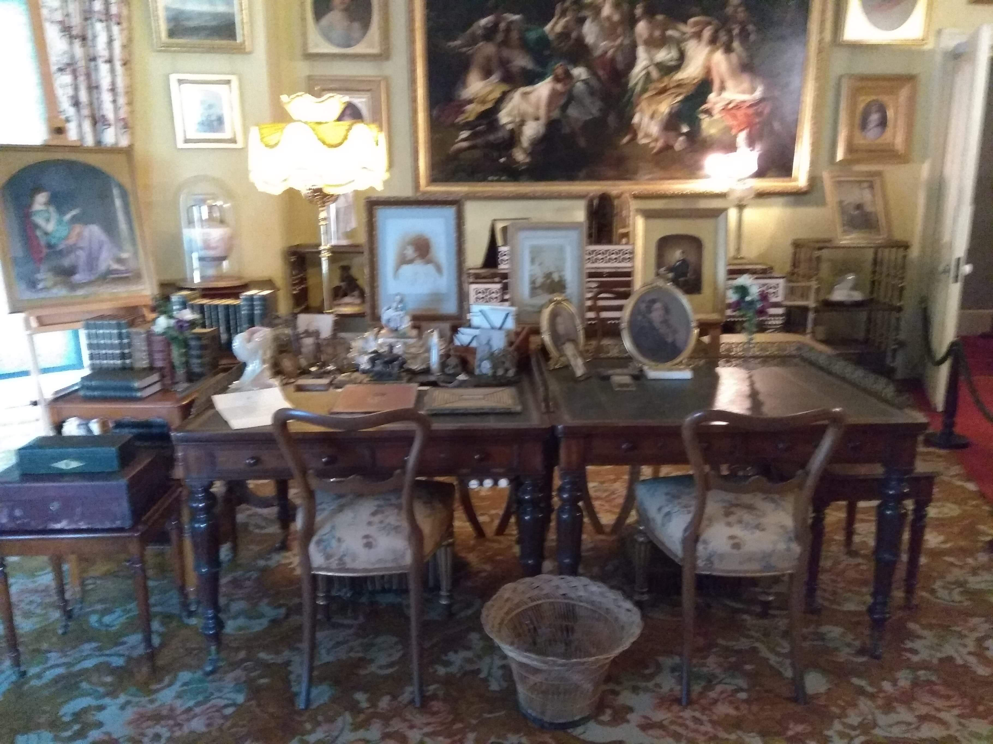
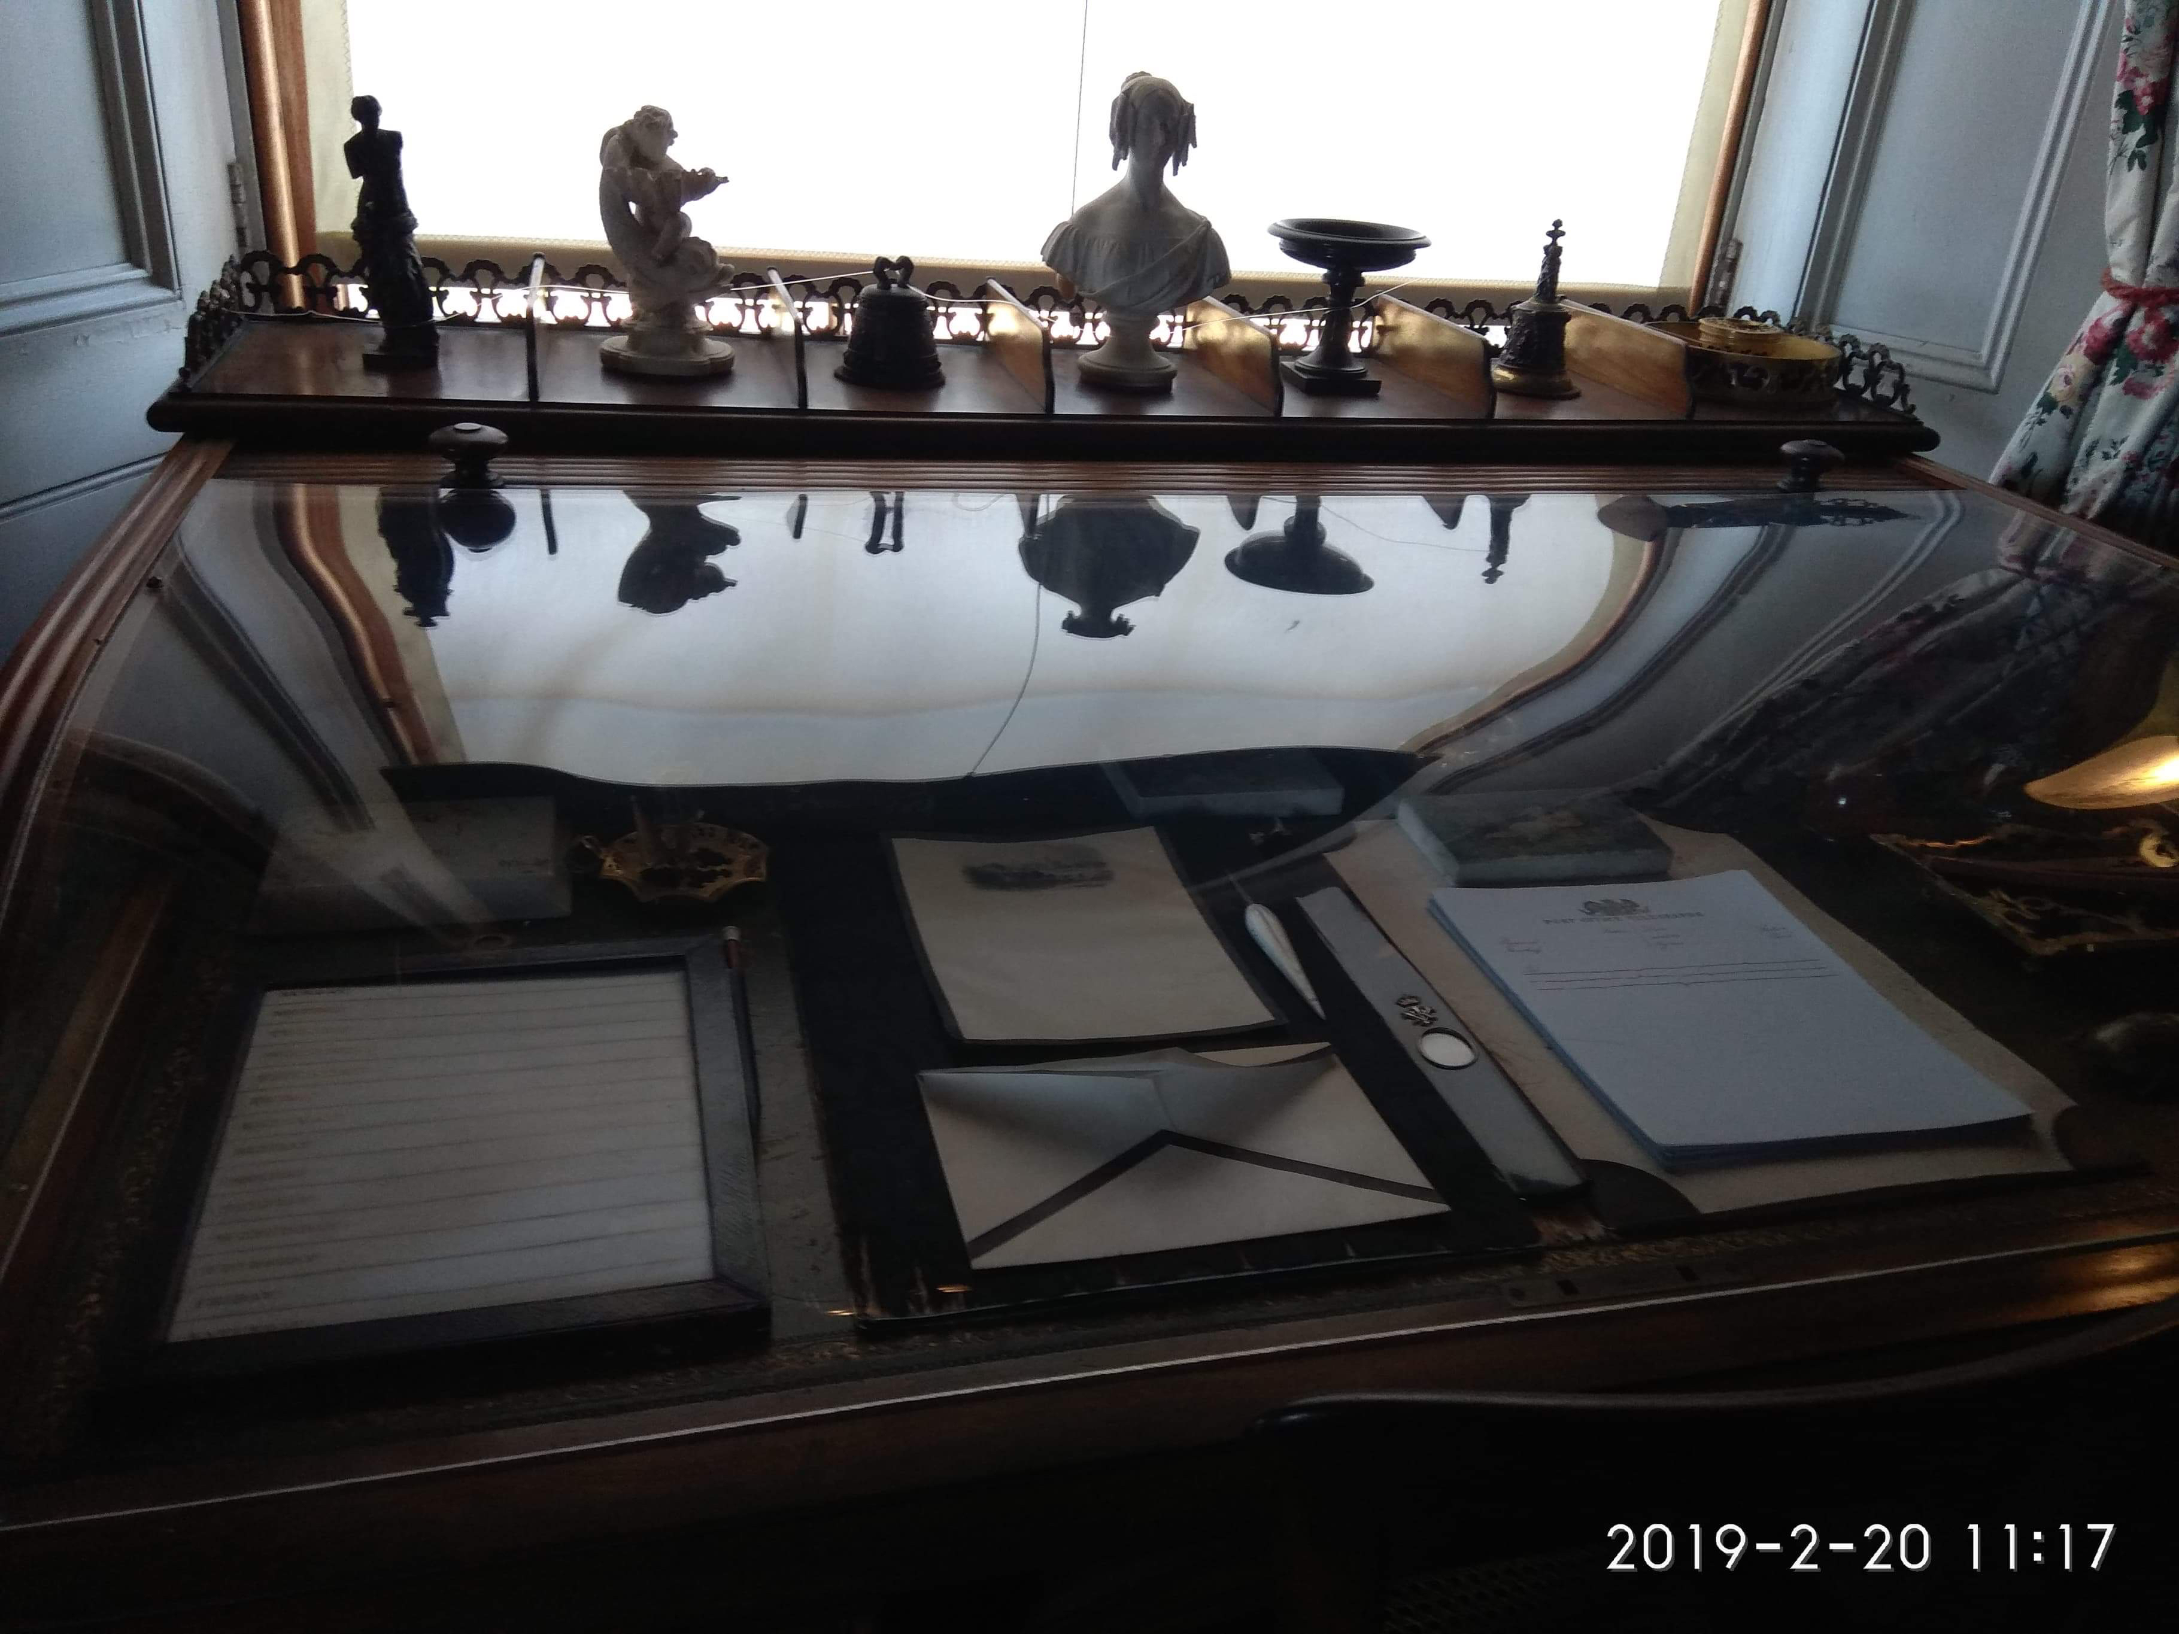
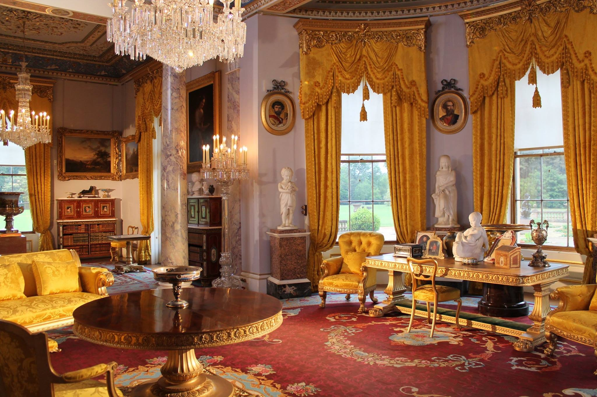
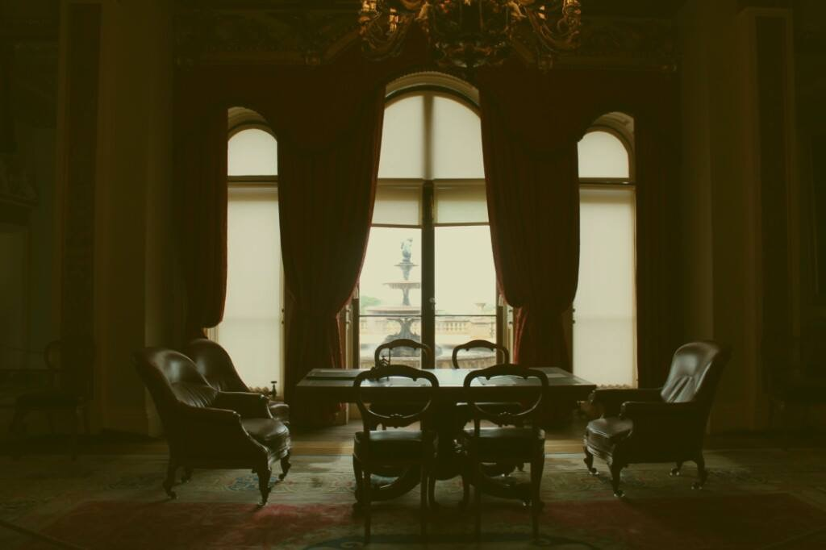
Gabinet, salon i pokój audiencyjny Królowej

Slide 16
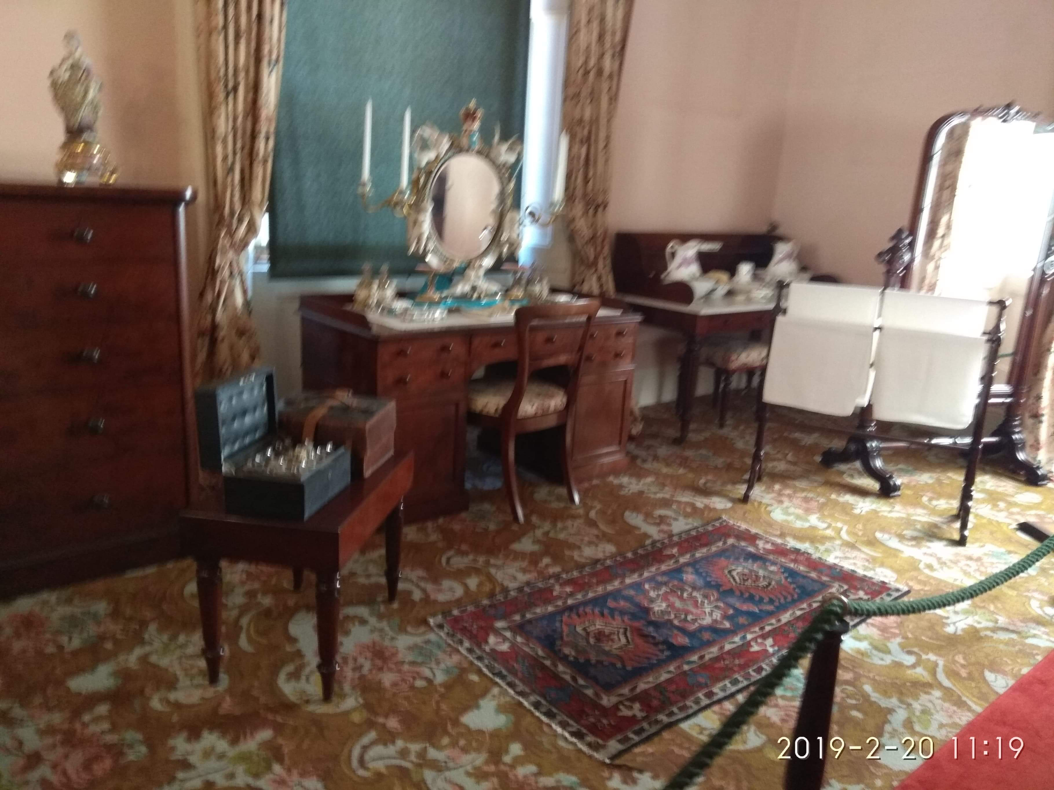
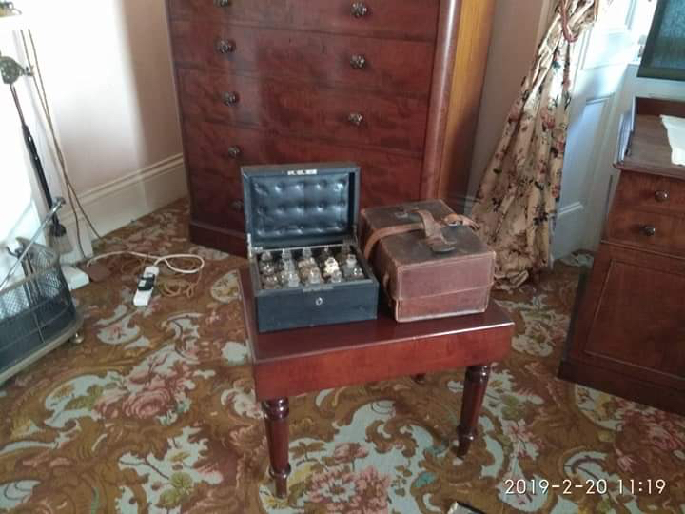
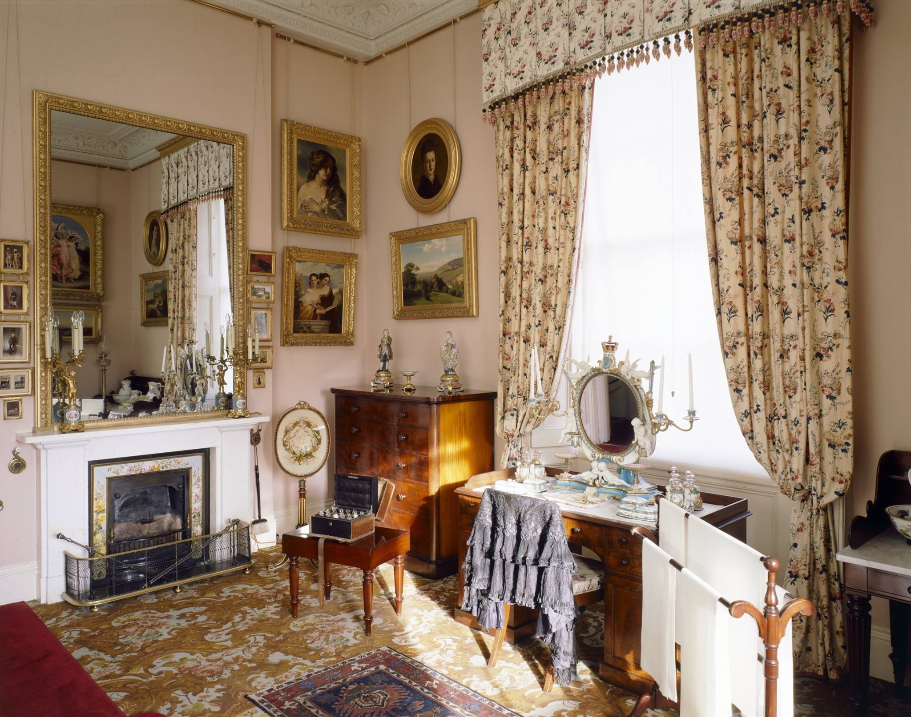
Garderoba Jej Cesarskiej Wysokości
Walizeczka z perfumami

Slide 17
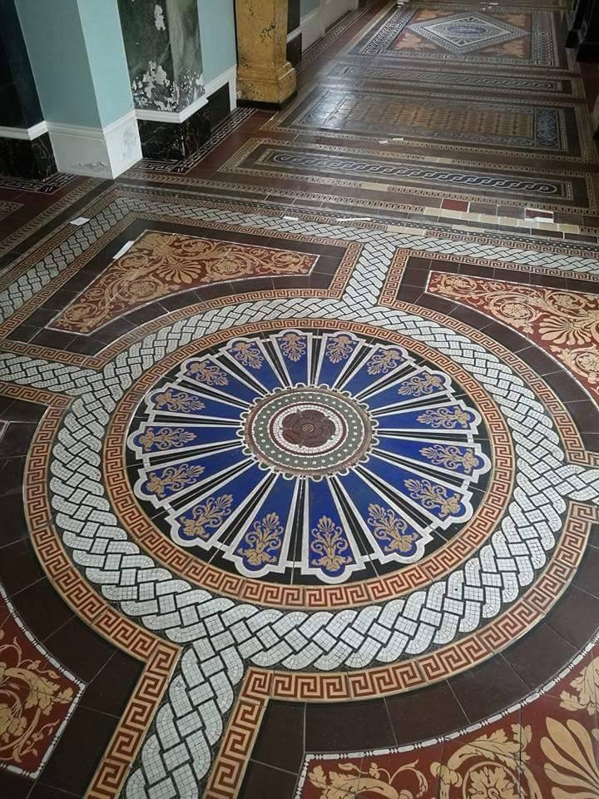
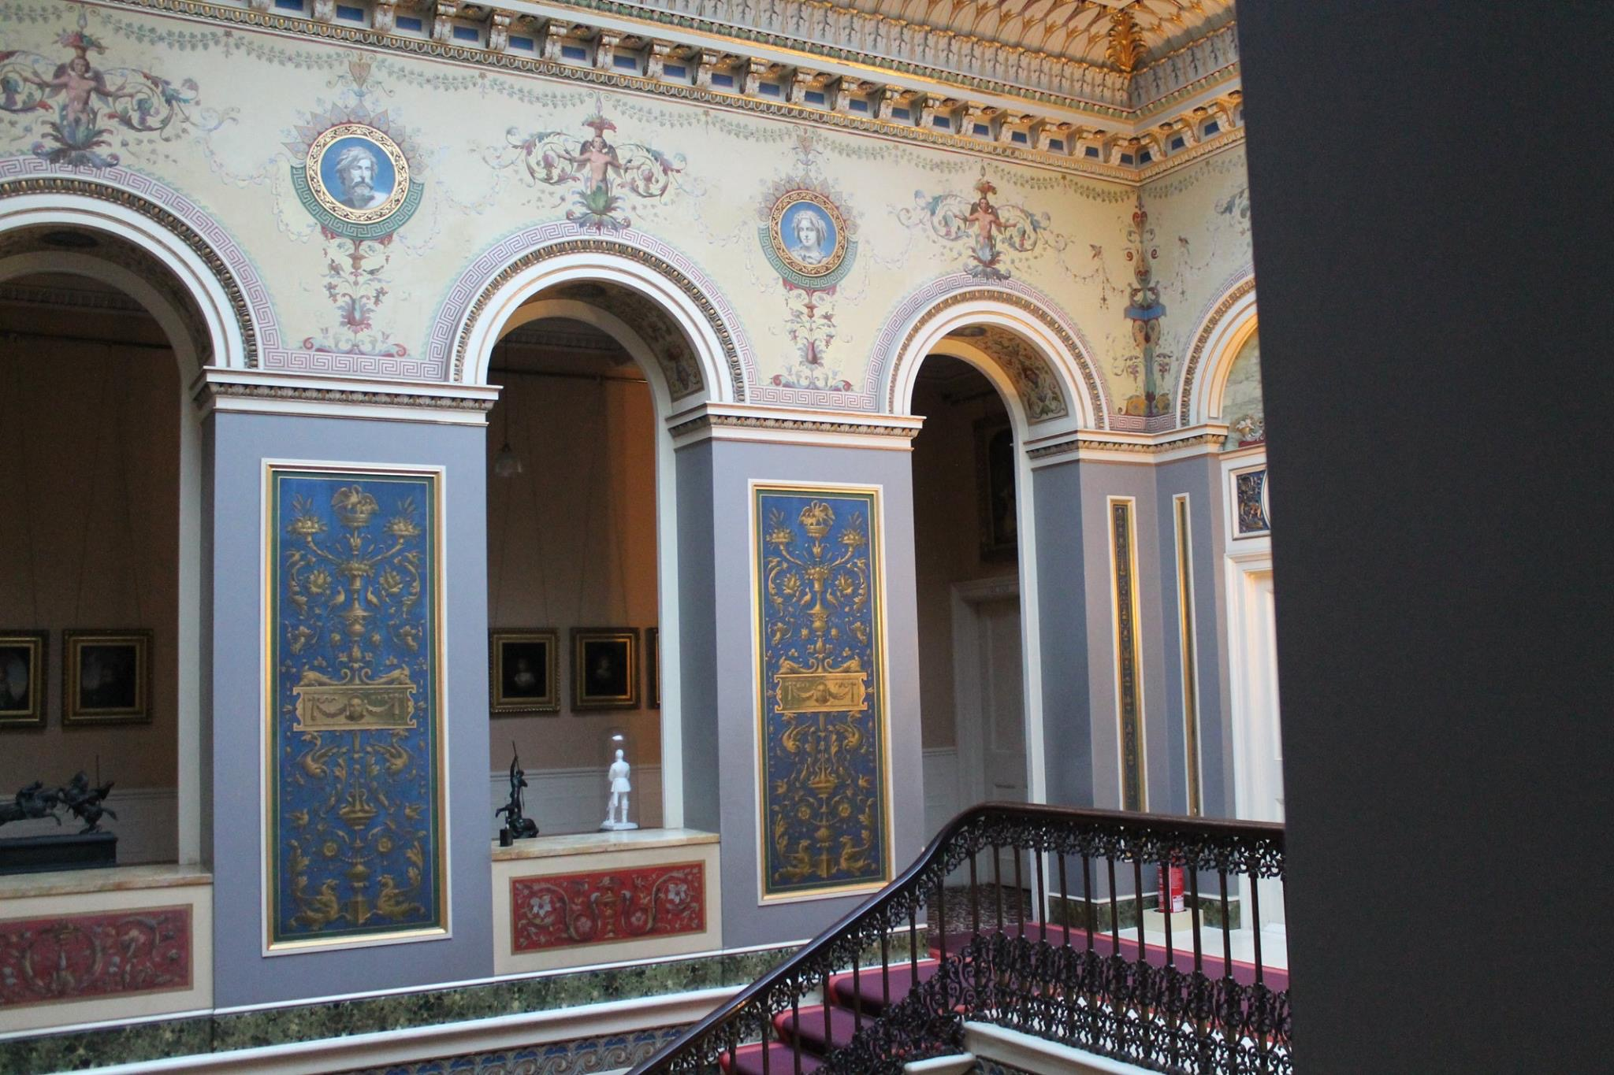
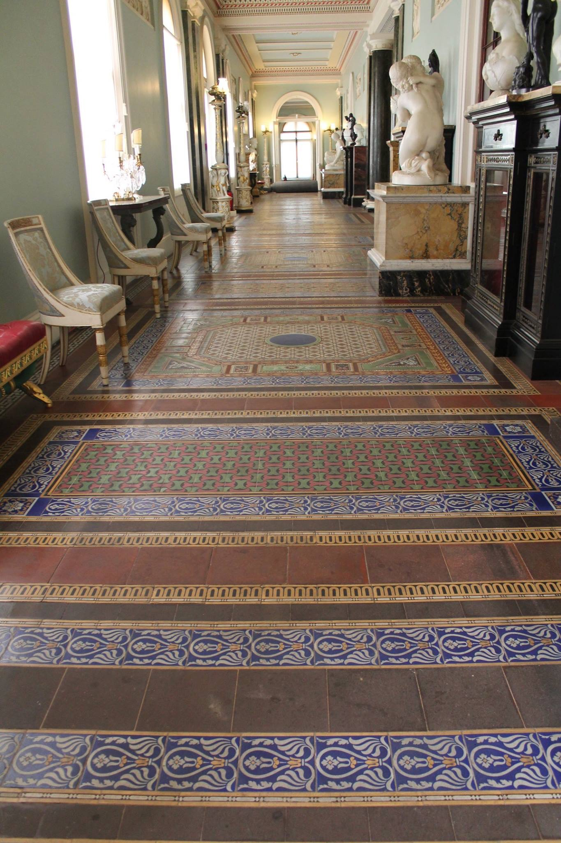
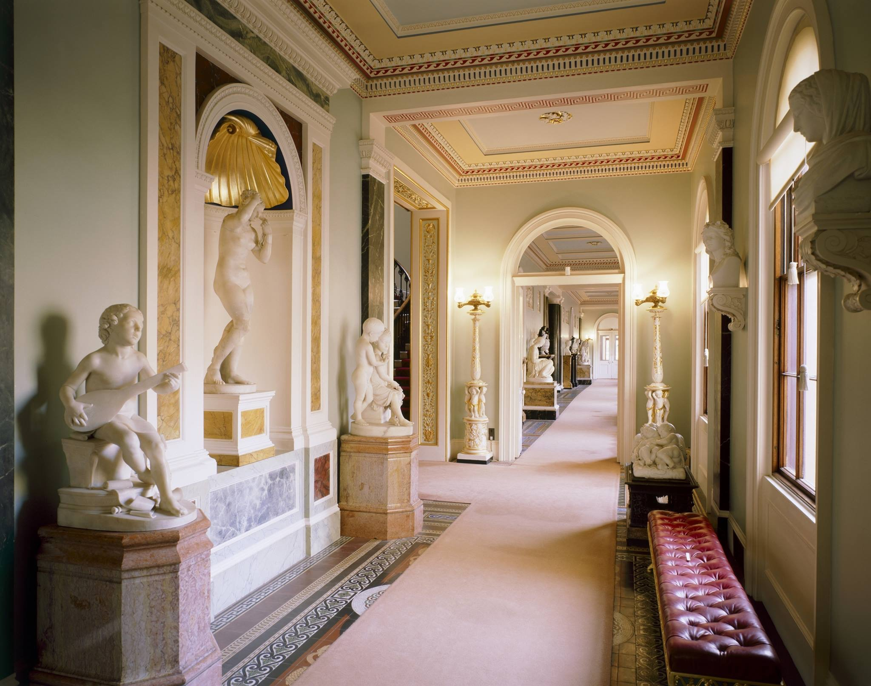
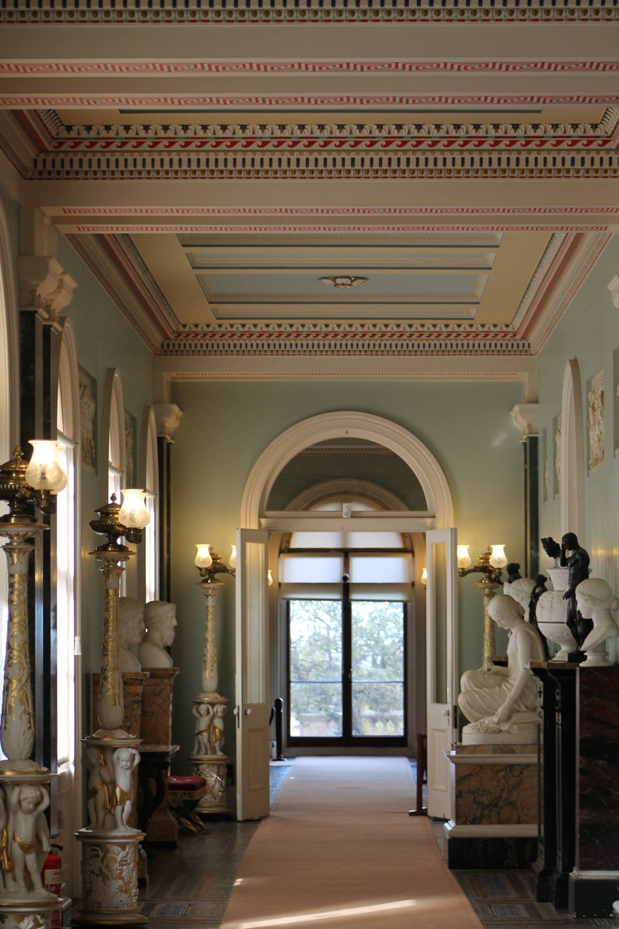
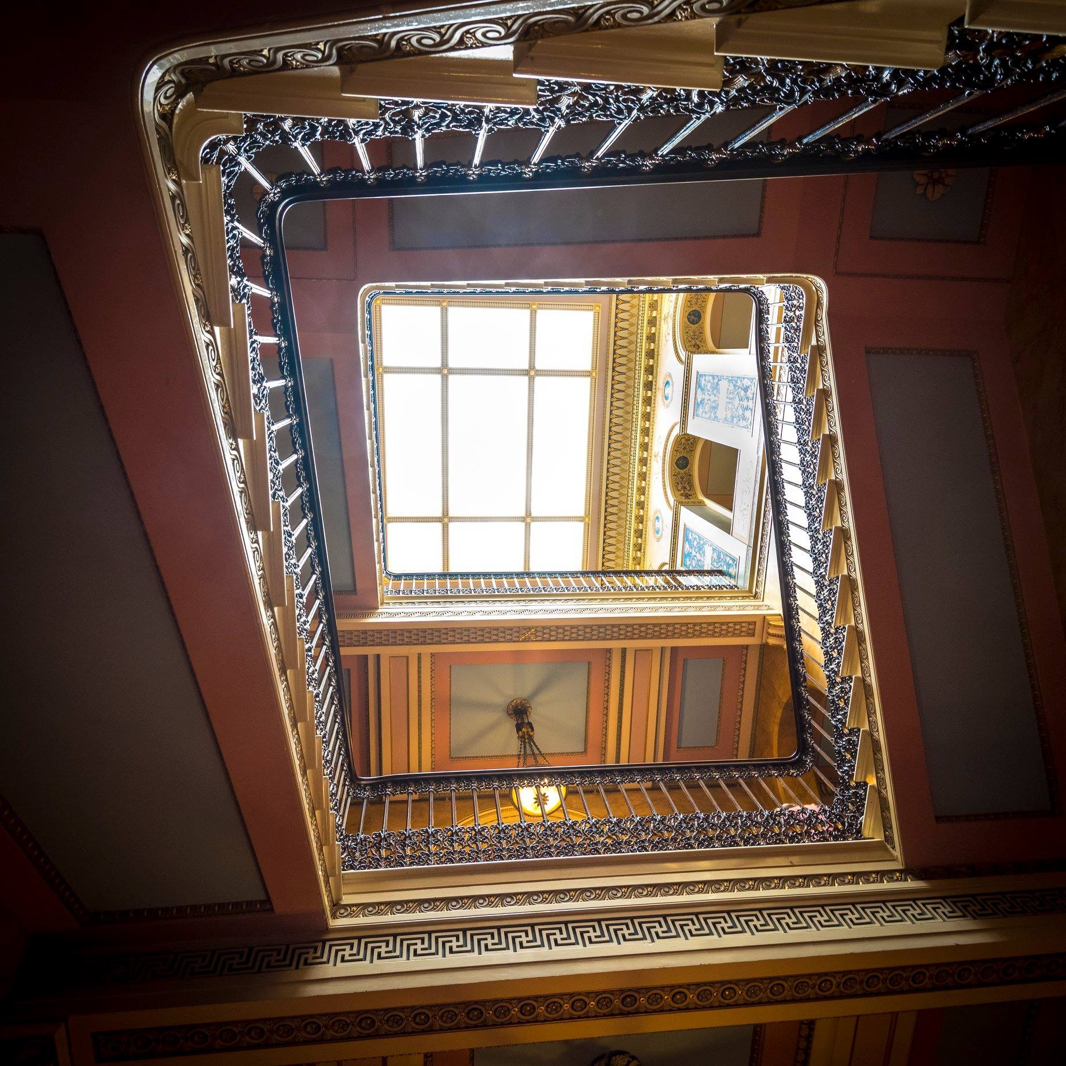
Wnętrza pałacowe - halle

Slide 18
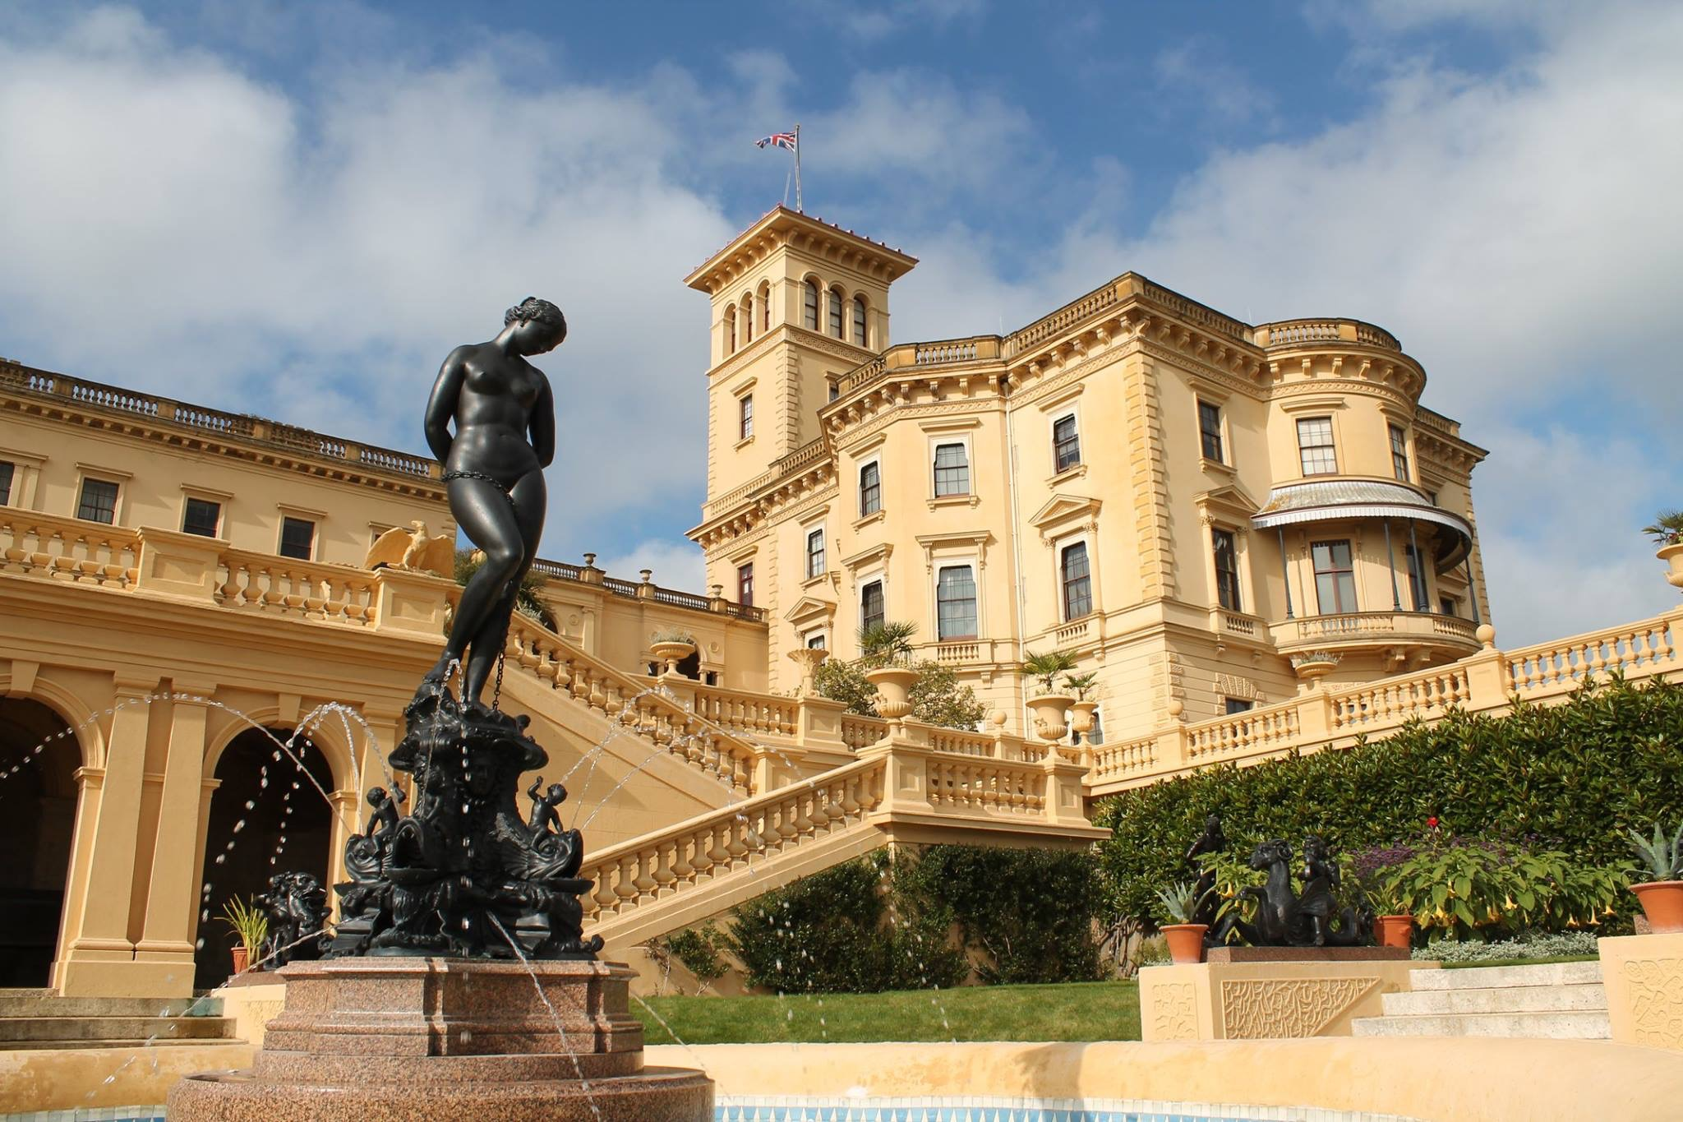
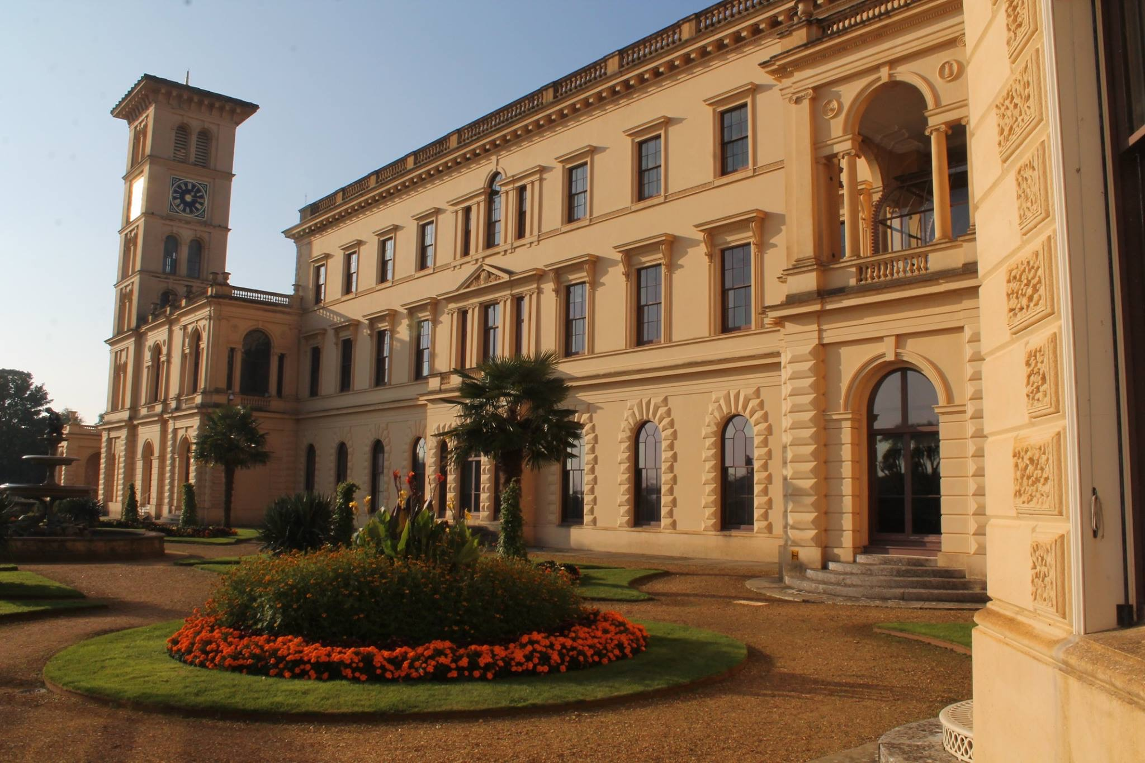
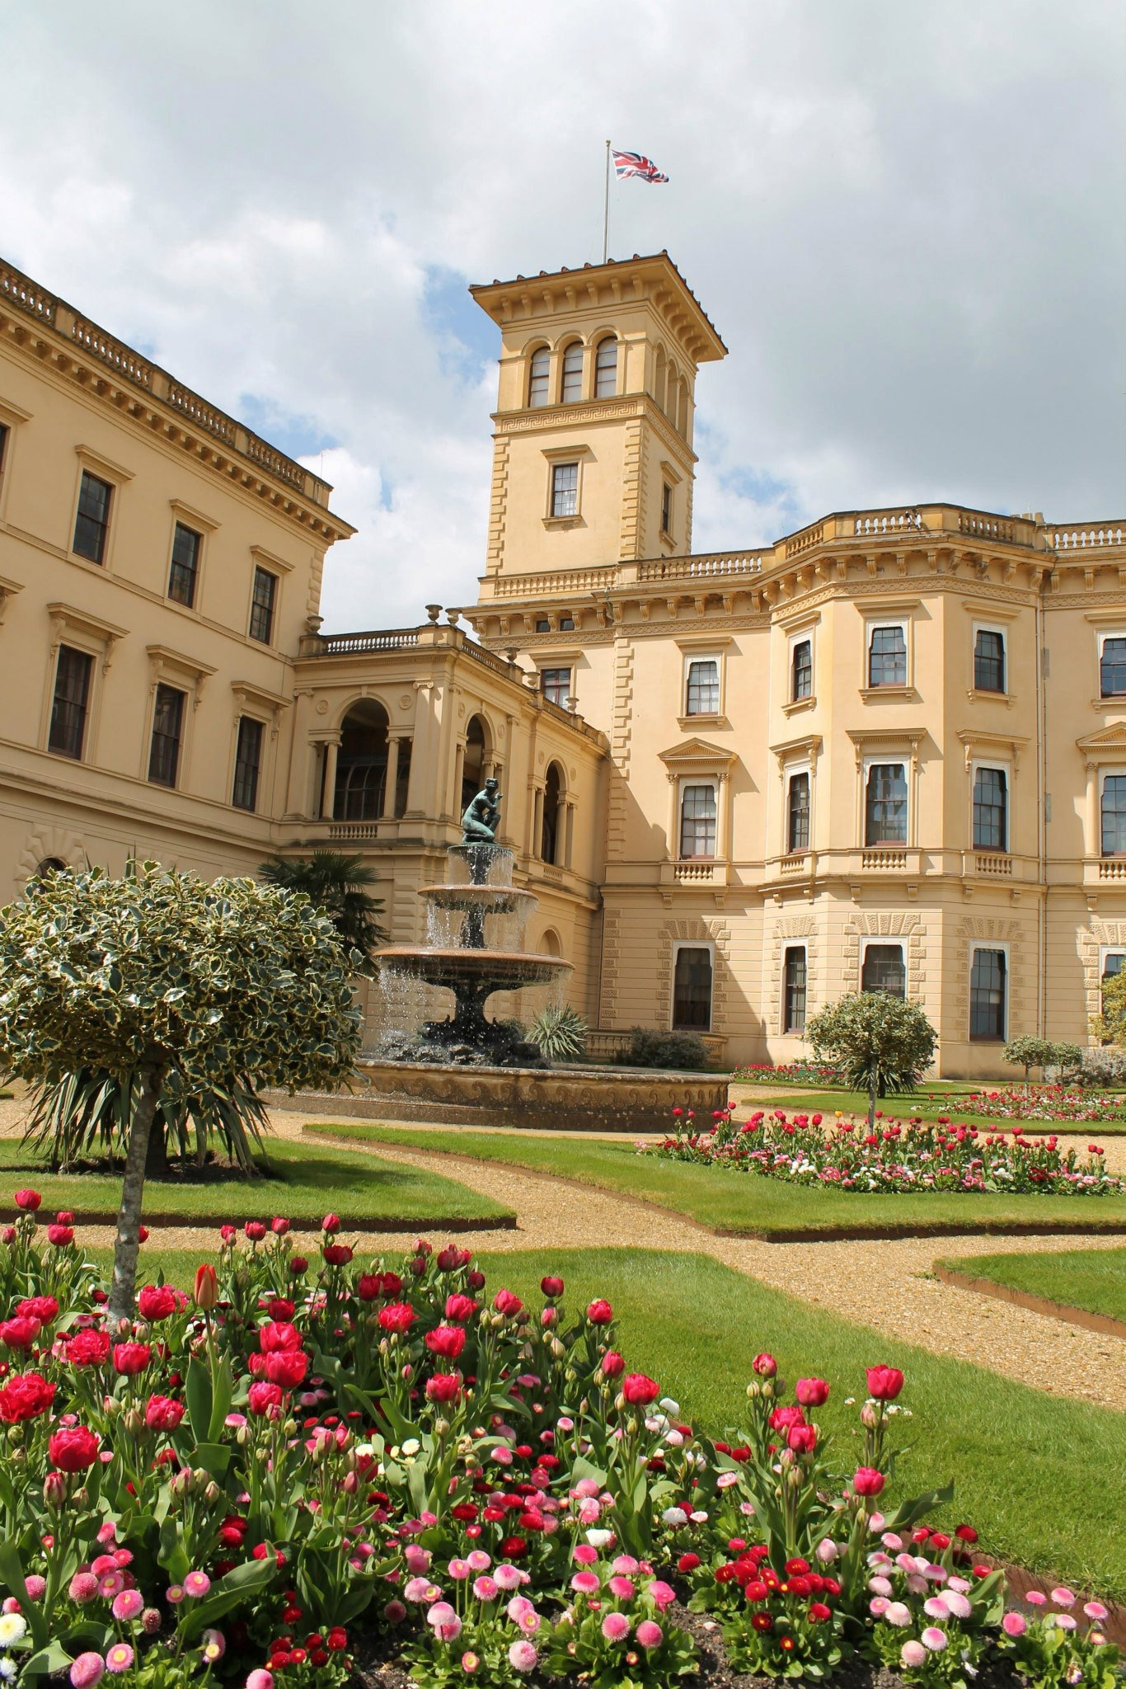
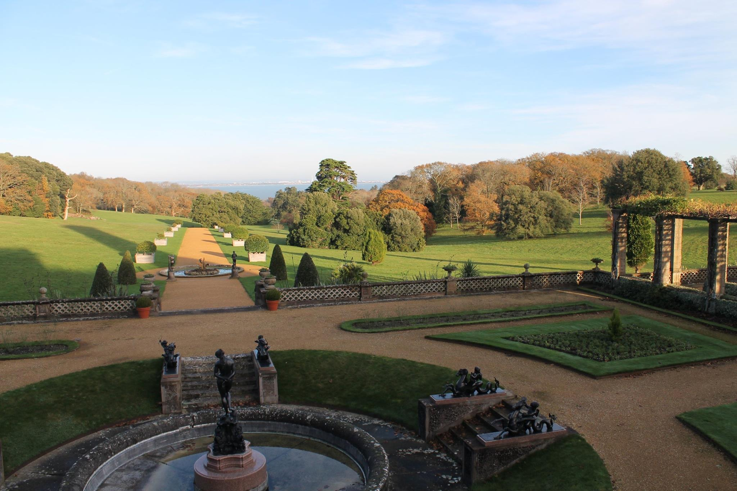
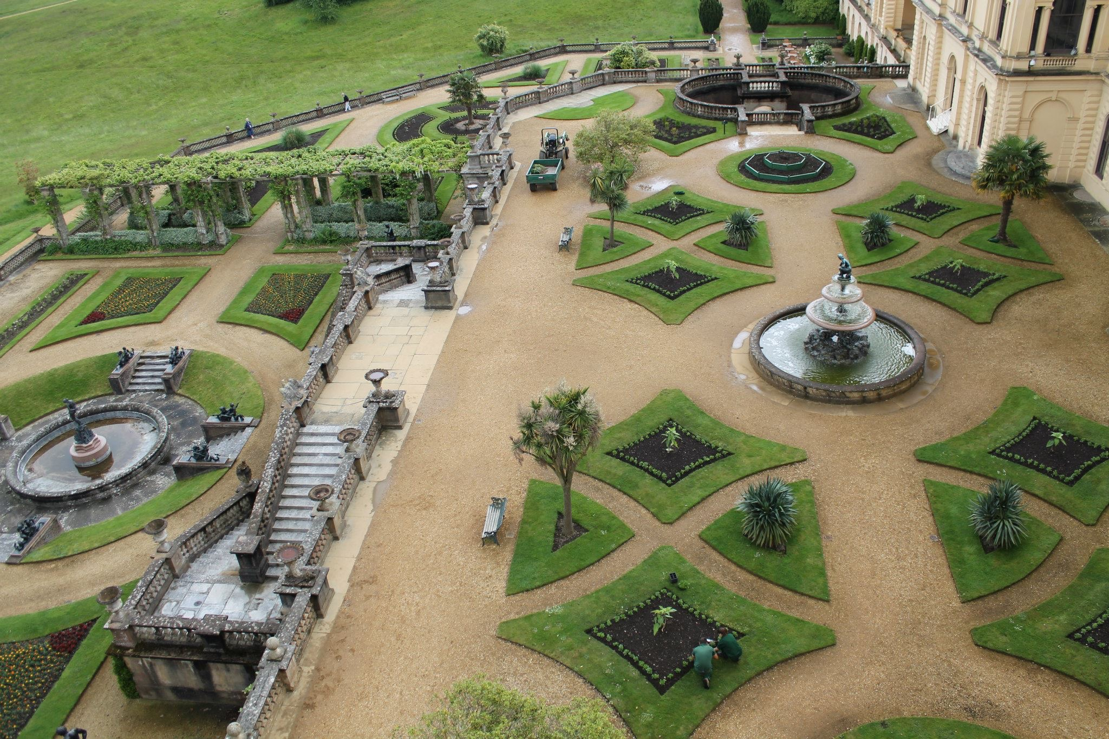
Pałac zewnątrz

Slide 19
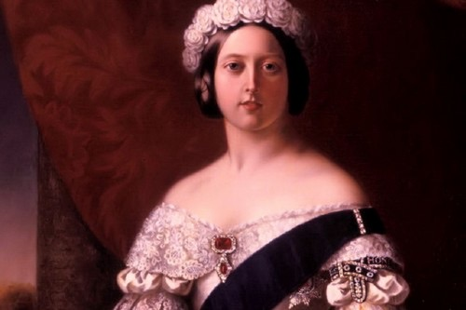
Mało znane fakty o Królowej Wiktorii
Królowa Wiktoria jest najbardziej znana z tego, że za czasów jej panowania najważniejsze było respektowanie prawa, przestrzeganie surowych zasad moralnych jak i nieafiszowanie się z życiem seksualnym. Sama królowa była wzorem moralności. W czasie jej długoletniego panowania Brytania rozwinęła się gospodarczo i wzmocniła ekonomicznie. To wszystko wiemy. A czego nie wiemy?
Oświadczyła się Albertowi
15 października 1839 roku królowa Wiktoria oświadczyła się swojemu kuzynowi, księciu Albertowi. W jej pamiętniku możemy przeczytać: „obejmowaliśmy się, on był tak miły i kochający… tak naprawdę był to najszczęśliwszy moment w moim życiu”. Pobrali się w 1840 i żyli jako kochające się małżeństwo. Gdy Albert zmarł w 1861, królowa Wiktoria pogrążyła się w żałobie i nigdy nie otrząsnęła się po śmierci małżonka.

Slide 20


2. Niezwykły prezent ślubny
Jednym z prezentów ślubnych, który otrzymała para królewska był ser. Ale nie byle jaki. Farmerzy specjalnie na tę okazję zrobili ser z mleka 750 krów, a krąg tego przysmaku ważył 500 kilogramów. Farmerzy poprosili następnie o wypożyczenie sera, aby pokazać go na wystawie. Królowa zgodziła się, ale później odmówiła przyjęcia prezentu po raz drugi.
3. Bała się biskupów
Wiktoria bała się biskupów. Był to irracjonalny strach i nie bardzo wiadomo dlaczego biskupi napawali ja trwogą. Niektórzy utrzymują, że gdy Wiktoria była małą dziewczynką bała się potężnych peruk noszonych przez biskupów, a potem pojawiła się obawa przed ludźmi je noszącymi. Królowa za młodu raz przezwyciężyła fobię i podeszła do biskupa Salisbury, który podawał jej do zabawy swój Order Podwiązki.

Slide 21
4. Przeżyła przynajmniej siedem zamachów
Jej życie było zagrożone przynajmniej siedem razy. Pierwsze usiłowanie zabójstwa miało miejsce w 1837 roku, niedługo po tym, jak zasiadła na tronie. Zamach był przeprowadzony przez pewnego mężczyznę, który utrzymywał, że jest prawowitym synem Jerzego IV i legalnym pretendentem do tronu. W większości przypadków zamachy były dziełem szaleńców lub ekstremistów. W 1840 do królowej strzelał koleś, któremu nie podobało się to, że krajem rządzi kobieta, a w 1872 uzbrojony Irlandczyk groził, że ją zabije jeśli nie podpisze dokumentu, że Irlandia będzie niezależna od Anglii. Ostatni zamach był w 1882 roku. Strzelający do królowej nienawidził jej, liczby 4 i wierzył, że w niebieskich przedmiotach drzemią siły nadprzyrodzone.
5. Szpiegowała swoje dzieci
Królowa chciała rządzić i kontrolować wszystko i wszystkich. Zatrudniała armię szpiegów, którzy informowali ją o tym co robiły jej dzieci. Gdy najstarsza córka wyszła za mąż i przeniosła się do Niemiec, królowa pisała do niej codziennie i zarządzała jej życiem. Bertie ożenił się z księżniczką Aleksandrą, a jej lekarz musiał zdawać Wiktorii szczegółowe raporty dotyczące stanu jej zdrowia, łącznie z detalami dotyczącymi menstruacji księżniczki. Wiktoria bardzo chciała zatrzymać przy sobie córkę Beatrycze i dosyć długo skutecznie odwodziła ją od zamążpójścia. Jednak dziewczyna w końcu się zbuntowała i zaręczyła z niemieckim księciem. Wiktoria tak się wkurzyła, że nie odzywała się do córki przez sześć miesięcy. W końcu zgodziła się na małżeństwo pod jednym warunkiem - młoda para musiała zamieszkać razem z nią.

Slide 22


7. Babcia Europy
Pod koniec panowania królową Wiktorię zaczęto nazywać babcią Europy. Większość z jej dziewięciorga dzieci wżeniła się w europejskie rody królewskie. Jej wnuki oraz prawnuki zasiadały na tronach Wielkiej Brytanii, Szwecji, Hiszpanii i Belgii.
6. Pisarka
Wiktoria była bardzo zdyscyplinowana i odkąd skończyła 13 lat codziennie w swoim pamiętniku zapisywała około 2000 słów. Matka Wiktorii również codziennie czytała to, co pojawiło się zapiskach. Przestała podczytywać pamiętniki córki dopiero wtedy, gdy ta została królową. Wiktoria zapisała 121 pamiętników, a ostatni wpis powstał dziesięć dni przed jej śmiercią. Królowa kazała Beatrycze przeczytać i ocenzurować pamiętniki. Po śmierci matki Beatrycze zasiadła do lektury i w trakcie cenzurowania zniszczyła większość zapisków.

Slide 23


8. Nosicielka „choroby królów”
Wiktoria była nosicielką genu hemofilii. Sama na nią nie chorowała, ale przekazała „chorobę królów” córkom Alicji i Beatrycze oraz synowi Leopoldowi. Leopold był od początku bardzo słabym i chorowitym dzieckiem i zmarł z powodu krwotoku. Córki królowej przekazały chorobę kilku swoim dzieciom. Choroba zniknęła dopiero w czwartym pokoleniu.
9. Pierwsza monarchini rządząca z Pałacu Buckingham
Wiktoria wprowadziła się do Pałacu Buckingham w 1837 roku. Po ślubie z księciem Albertem pałac służył jako dom rodziny królewskiej, miejsce życia towarzyskiego, jak i oficjalne miejsce, z którego królowa rządziła i przyjmowała urzędowe wizyty. Po śmierci męża Wiktoria rzadko bywała w pałacu, wolała spędzać czas w Windsorze, Balmoral w Szkocji czy też w Osborne House na wyspie Wight.

Slide 24


Szczęśliwa rodzina królewska na tarasie Osborne House
Szczęśliwa grupa
w ogrodach
Osborne House
Dziękujemy za uwagę ☺
Robert Barłowski
Dorota Sochacka

